Slide 1



WYBORY PREZYDENTA RP
28 czerwca 2020 r.
SZKOLENIE
CZŁONKÓW OBWODOWYCH KOMISJI WYBORCZYCH
Opracowanie:
© Krajowe Biuro Wyborcze

Slide 2

PROGRAM SZKOLENIA
Członkowie komisji
Mężowie zaufania
Obserwatorzy społeczni
Obserwatorzy międzynarodowi
Dziennikarze
Lokal wyborczy
Zadania komisji przed dniem wyborów
Zadania komisji w dniu wyborów przed otwarciem lokalu wyborczego
Zadania komisji w trakcie głosowania
Głosowanie przez pełnomocnika – szczególne zadania komisji
Głosowanie korespondencyjne – szczególne zadania komisji
Przebieg głosowania
Zakończenie głosowania
Ustalenie wyników głosowania w obwodzie
Przekazywanie protokołu głosowania do Okręgowej Komisji Wyborczej
Przekazanie w depozyt materiałów z wyborów.
Szczególne zadania komisji w obwodach odrębnych
Ponowne głosowanie

Slide 3

NALEŻNOŚCI PIENIĘŻNE
UCHWAŁA PAŃSTWOWEJ KOMISJI WYBORCZEJ
z dnia 27 lutego 2019 r.
w sprawie w sprawie należności pieniężnych przysługujących członkom komisji wyborczych w wyborach (…) Prezydenta Rzeczypospolitej Polskiej
Członkom OKW za czas związany z wykonywaniem zadań członka komisji przysługuje zryczałtowana dieta w wysokości:
1) dla przewodniczących obwodowych komisji wyborczych - 500 zł;
2) dla zastępców przewodniczących obwodowych komisji wyborczych – 400 zł;
3) dla członków obwodowych komisji wyborczych – 350 zł;
W wyborach Prezydenta Rzeczypospolitej Polskiej w głosowaniu ponownym, dieta przysługuje
w pełnej wysokości.

Slide 4

NALEŻNOŚCI PIENIĘŻNE
UWAGA:
zryczałtowana dieta nie przysługuje, jeżeli członek obwodowej komisji wyborczej nie uczestniczył w czynnościach związanych z przeprowadzeniem głosowania lub ustaleniem wyników głosowania.
dojazd członka obwodowej komisji wyborczej na posiedzenie, szkolenie (o ile szkolenie przeprowadzane jest w tej samej gminie, w której siedzibę ma komisja), traktowane jest jako dojazd do miejsca pracy i w związku z tym członkowi komisji nie przysługuje zwrot kosztów dojazdu
do siedziby komisji czy miejsca szkolenia.
zryczałtowane diety wypłacane są po przyjęciu protokołów głosowania w obwodach przez właściwą komisję wyborczą wyższego stopnia

Slide 5


PRAWA I OBOWIĄZKI CZŁONKÓW KOMISJI
Członkowie Obwodowych Komisji Wyborczych
zobowiązani są do zapoznania się z całością wytycznych - uchwała PKW z dnia 10 czerwca 2020 r. w sprawie wytycznych dla obwodowych komisji wyborczych dotyczących zadań i trybu przygotowania oraz przeprowadzenia głosowania w obwodach głosowania utworzonych
w kraju w wyborach Prezydenta Rzeczypospolitej Polskiej zarządzonych
na dzień 28 czerwca 2020 r.
Zgodnie z art. 161 § 1 Kodeksu wyborczego wytyczne Państwowej Komisji Wyborczej są wiążące dla komisji niższego stopnia. Dlatego też członkowie komisji zobowiązani są zapoznać się z całością wytycznych i bezwzględnie je stosować.
Członkowie komisji zobowiązani są również do bezwzględnego przestrzegania przepisów rozporządzenia Ministra Zdrowia z dnia ……….. 2020 r. w sprawie szczegółowych zasad bezpieczeństwa sanitarnego w lokalu wyborczym oraz wykazu środków ochrony osobistej związanej ze zwalczaniem epidemii COVID-19 dla członków obwodowych komisji wyborczych (Dz.U. … poz. … )

Slide 6

PRAWA I OBOWIĄZKI CZŁONKÓW KOMISJI
Obsługę i techniczno-materialne warunki pracy OKW,
w tym możliwość wykorzystania techniki elektronicznej oraz wykonanie zadań związanych
z organizacją i przeprowadzeniem wyborów na obszarze gminy zapewnia wójt (burmistrz, prezydent miasta), zwany dalej ,,wójtem” (art. 156 § 1 Kodeksu wyborczego).

Slide 7
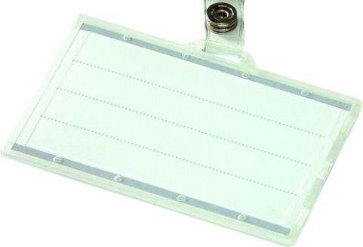


CZŁONKOWIE KOMISJI
są obowiązani nosić w widoczny sposób
identyfikatory – w dniu głosowania;
nie mogą udzielać wyborcom pomocy w głosowaniu z wyjątkiem
pomocy polegającej na udzielaniu głosującym stosownych informacji;
na wniosek wyborcy komisja jest obowiązana wyjaśnić jej sposób głosowania
oraz warunki ważności głosu, zgodnie z informacją umieszczoną na karcie
do głosowania;
przewodniczący komisji odpowiada za utrzymanie porządku i spokoju, czuwa
nad przestrzeganiem tajności głosowania oraz zasad bezpieczeństwa sanitarnego
związanego ze zwalczaniem epidemii COVID-19.
przewodniczący kieruje pracami komisji, ma prawo żądać opuszczenia
lokalu przez osoby naruszające porządek i zakłócające spokój oraz prowadzące
agitację wyborczą (art. 107 § 2 Kodeksu wyborczego), a w razie potrzeby zwrócić się do Policji
o pomoc (art. 49 § 3 Kodeksu wyborczego).
Ewa Kowalska
Przewodnicząca Komisji
Przypadki zakłócenia głosowania odnotowuje się
w punkcie 22 protokołu głosowania.

Slide 8
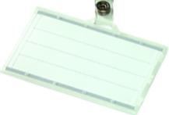

MĘŻOWIE ZAUFANIA
1 komitet wyborczy - 1 mąż zaufania
(wyłącznie osoba pełnoletnia);
wyznaczony przez pełnomocnika wyborczego komitetu wyborczego, który zarejestrował kandydata na Prezydenta Rzeczypospolitej Polskiej (lub osobę upoważnioną).
Mężowie zaufania danego komitetu nie mogą się zmieniać w trakcie czynności komisji związanych z ustalaniem wyników głosowania w obwodzie;
zaświadczenie (wg wzoru ustalonego przez PKW uchwałą z dnia 30 lipca 2018 r.)
lub jego kopia – podpisane przez właściwy organ podmiotu uprawnionego lub upoważnioną przez ten organ osobę + okazanie komisji kserokopii upoważnienia.
Komisja sprawdza zaświadczenie ze wzorem oraz tożsamość tej osoby;
powinien posiadać identyfikator.
Identyfikatory nie mogą zawierać
elementów kampanii wyborczej.
JAN KOWALSKI
MĄŻ ZAUFANIA
Komitet Wyborczy XYZ
Elementy
agitacyjne
Komisja wywiesza informację (w lokalu wyborczym w miejscu widocznym
z zewnątrz oraz w urzędzie gminy) o godzinie rozpoczęcia swojej pracy
w dniu głosowania (a nie o godzinie rozpoczęcia głosowania!)

Slide 9
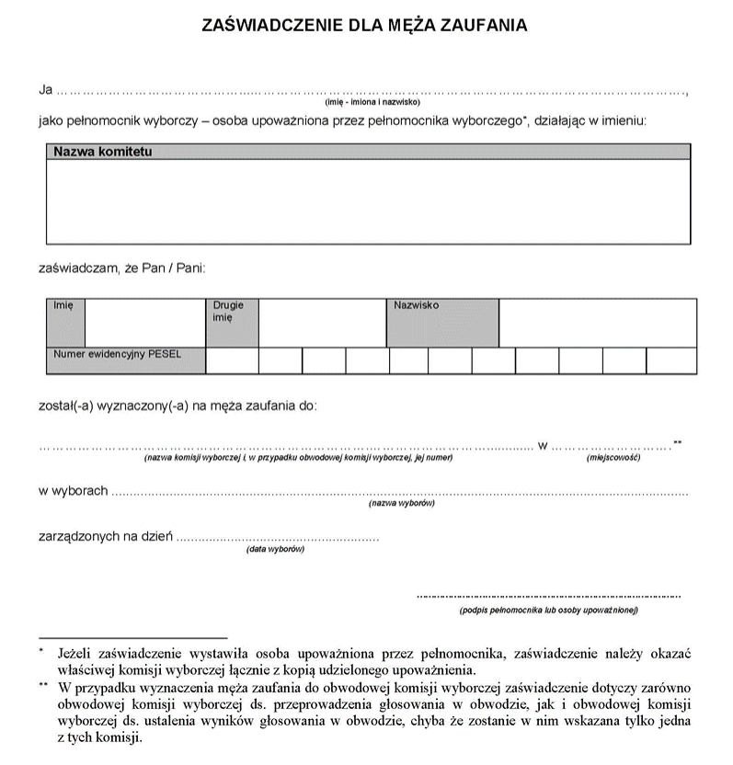
WZÓR ZAŚWIADCZENIA DLA MĘŻA ZAUFANIA
Zaświadczenie powinno zostać sporządzone według wzoru ustalonego przez Państwową Komisję Wyborczą uchwałą z dnia 30 lipca 2018 r. w sprawie wzoru zaświadczenia dla męża zaufania (M.P. poz. 822). Zaświadczenia mogą różnić się między sobą wyglądem
i układem graficznym, ale ich treść musi odpowiadać wzorowi ustalonemu przez Państwową Komisję Wyborczą
Z uwagi na stan epidemii, o ile nie ma możliwości przedłożenia oryginału zaświadczenia, zarówno zaświadczenie podpisane przez pełnomocnika wyborczego lub upoważnioną przez niego osobę, jak też ewentualne upoważnienie, mogą zostać przedłożone przewodniczącemu komisji
w formie wydruku skanów tych dokumentów

Slide 10
MĘŻOWIE ZAUFANIA
Mężem zaufania nie może być:
kandydat w wyborach;
komisarz wyborczy;
pełnomocnik wyborczy;
pełnomocnik finansowy;
urzędnik wyborczy;
członek komisji wyborczej.
Niedopuszczalne jest utrudnianie przez członków komisji obwodowej obserwacji mężom zaufania wszystkich wykonywanych czynności.
Mężowie zaufania nie mogą
wykonywać żadnych czynności członka komisji;
pomagać wyborcom w głosowaniu ani udzielać im wyjaśnień;
liczyć, ani przeglądać kart do głosowania przed rozpoczęciem głosowania,
w trakcie głosowania i po jego zakończeniu, tj. nie mogą mieć żadnego kontaktu
fizycznego z kartami do głosowania – nie mogą dotykać kart w żadnym
momencie;
wykonywać żadnych czynności związanych z głosowaniem korespondencyjnym,
tj. np. wyjmować kopert na kartę do głosowania lub oświadczeń o osobistym
i tajnym oddaniu głosu z kopert zwrotnych, ani też wyjmować kart do głosowania z kopert na kartę do głosowania, tj. nie mogą mieć żadnego kontaktu fizycznego z kopertami, kartami do głosowania i oświadczeniami – nie mogą dotykać kopert zwrotnych, kopert na kartę do głosowania, kart do głosowania i oświadczeń

Slide 11
MĘŻOWIE ZAUFANIA - UPRAWNIENIA
Mężowie zaufania mają prawo w szczególności:
być obecni podczas wszystkich czynności obwodowej komisji wyborczej;
być obecni w lokalu wyborczym w czasie przygotowania do głosowania,
w trakcie głosowania i podczas ustalania wyników głosowania i sporządzania protokołu;
obserwować liczenie głosów przez obwodową komisję wyborczą i ustalanie przez nią wyników głosowania;
zgłaszać przewodniczącym komisji na bieżąco uwagi i zastrzeżenia;
wnosić uwagi do protokołu głosowania, z wymienieniem konkretnych zarzutów;
być obecni przy przewożeniu i przekazywaniu protokołów do właściwej komisji wyborczej wyższego stopnia;
być obecni przy sprawdzaniu prawidłowości ustalenia wyników głosowania;
występować o wydanie kopii protokołu głosowania;
być obecni przy wprowadzaniu danych do sieci elektronicznego przesyłania danych.
Wykonywanie uprawnień mężów zaufania nie może utrudniać pracy
komisji, zakłócać powagi głosowania ani naruszać jego tajności.

Slide 12

MĘŻOWIE ZAUFANIA - UPRAWNIENIA
W dniu głosowania –
od momentu rozpoczęcia pracy przez komisję - do czasu rozpoczęcia
głosowania oraz
w okresie od zamknięcia lokalu wyborczego do podpisania protokołu głosowania,
czynności komisji mogą być rejestrowane przez mężów zaufania
z wykorzystaniem własnych urządzeń rejestrujących (art. 42 § 5 Kodeksu wyborczego).
(bez transmisji !!!)
Materiały zawierające zarejestrowany przebieg czynności na wniosek męża zaufania, rejestrującego te czynności, mogą zostać zakwalifikowane jako dokumenty z wyborów. W przypadku, gdy mąż zaufania złoży wniosek
o dołączenie zarejestrowanego przez niego materiału jako dokument
z wyborów, komisja pakuje go, opieczętowuje oraz przekazuje z innymi dokumentami z wyborów.
Mąż zaufania ma obowiązek bezwzględnego stosowania zasad bezpieczeństwa sanitarnego związanego ze zwalczaniem epidemii COVID-19, o których mowa w rozporządzeniu Ministra Zdrowia.

Slide 13
MĘŻOWIE ZAUFANIA - UPRAWNIENIA
Obserwacja czynności wykonywanych przez komisję obwodową w trakcie głosowania,
tj. w okresie od jego rozpoczęcia o godz. 7⁰⁰ do czasu jego zakończenia do godz. 21⁰⁰,
z zastrzeżeniem, że nie zostało ono przedłużone, nie uprawnia mężów zaufania
do utrwalania pracy komisji za pomocą żadnych urządzeń rejestrujących.
Przewodniczący komisji może wydawać polecenia o charakterze porządkowym, w przypadku gdy działania mężów zaufania wykraczają poza ich uprawnienia, utrudniają pracę komisji, zakłócają powagę głosowania lub naruszają jego tajność. Fakt ten należy odnotować w punkcie 22 protokołu głosowania.
Kwestie organizacyjne związane z wykonywaniem funkcji męża zaufania należą do kompetencji przewodniczącego danej komisji, który winien ustalić je i przekazać przybyłym mężom zaufania.

Slide 14

OBSERWATORZY SPOŁECZNI
Zarejestrowane w Rzeczypospolitej Polskiej, tj. wpisane do Krajowego Rejestru Sądowego, stowarzyszenia i fundacje, do których celów statutowych należy troska o demokrację, prawa obywatelskie i rozwój społeczeństwa obywatelskiego, mają prawo wyznaczyć po jednym obserwatorze społecznym do każdej obwodowej komisji wyborczej. Prawo wyznaczenia po jednym obserwatorze społecznym do komisji mają stowarzyszenia i fundacje, które w swoim statucie mają zapisaną realizację co najmniej jednego
z wymienionego wyżej celu, tj.
troskę o demokrację
prawa obywatelskie
rozwój społeczeństwa obywatelskiego.
Nie ma przy tym znaczenia, w jaki sposób zostaną one zapisane (jakie sformułowania zostaną użyte) w statucie.

Slide 15
OBSERWATORZY SPOŁECZNI
Obserwatorem społecznym nie może być:
1) kandydat w wyborach;
2) komisarz wyborczy;
3) pełnomocnik wyborczy;
4) pełnomocnik finansowy;
5) urzędnik wyborczy;
6) członek komisji wyborczej.
Obserwatorzy społeczni mają takie same uprawnienia jakie przysługują mężom zaufania za wyjątkiem:
1) wnoszenia uwag do protokołu głosowania;
2) obecności przy przewożeniu i przekazywaniu protokołu
do właściwej komisji wyborczej wyższego stopnia.

Slide 16
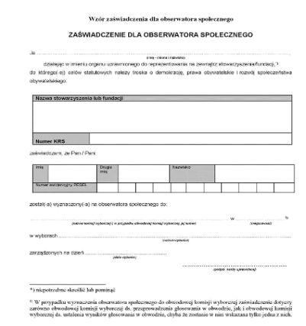
ZAŚWIADCZENIE
DLA OBSERWATORA SPOŁECZNEGO
Obserwator społeczny przedstawia przewodniczącemu OKW zaświadczenie podpisane przez osobę działającą w imieniu organu uprawnionego do reprezentowania na zewnątrz stowarzyszenia/fundacji oraz dokument tożsamości.
Zaświadczenia mogą różnić się układem graficznym, ale ich treść musi odpowiadać wzorowi ustalonemu przez PKW (M.P. z 2018 r. poz. 795).
OKW sprawdza tożsamość obserwatora społecznego.

Slide 17
ZAŚWIADCZENIE
DLA OBSERWATORA SPOŁECZNEGO
Na podstawie przedłożonego komisji zaświadczenia,
w którym wskazany będzie numer, pod którym stowarzyszenie lub fundacja została wpisana do Krajowego Rejestru Sądowego, członek komisji weryfikuje uprawnienie do wyznaczenia obserwatorów społecznych przez dane stowarzyszenie lub fundację (cele statutowe).
Sprawdzenia można dokonać w wyszukiwarce Ministerstwa Sprawiedliwości na stronie internetowej
https://ekrs.ms.gov.pl/web/wyszukiwarka-krs
W przypadku braku takiej możliwości technicznej lub innych wątpliwości komisja zwraca się o pomoc w tej sprawie do urzędu gminy.

Slide 18
ZAŚWIADCZENIE
DLA OBSERWATORA SPOŁECZNEGO
Z uwagi na stan epidemii, o ile nie ma możliwości przedłożenia oryginału zaświadczenia, obserwator społeczny może przedstawić przewodniczącemu komisji wydruk skanu zaświadczenia podpisanego przez osobę działającą w imieniu organu uprawnionego do reprezentowania na zewnątrz stowarzyszenia lub fundacji. Jednakże w takim przypadku konieczne jest jednoczesne przedłożenie skanu innego dokumentu uprawdopodobniającego, że obserwator społeczny został wyznaczony przez uprawniony do tego organ danej fundacji lub stowarzyszenia, tj. np. skanu uchwały w sprawie wyboru prezesa danego stowarzyszenia lub fundacji albo skanu innego tego rodzaju dokumentu. Musi to być skan innego dokumentu, niż wyciąg z Krajowego Rejestru Sądowego, który dostępny jest w Internecie. Przedkładanie skanu tego rodzaju dokumentu nie jest konieczne w przypadku przedłożenia przewodniczącemu komisji oryginału zaświadczenia

Slide 19

OBSERWATORZY MIĘDZYNARODOWI
Przy wszystkich czynnościach komisji
mogą być również obecni
obserwatorzy międzynarodowi
zaproszeni przez PKW.
Obserwatorzy międzynarodowi przedstawią komisji zaświadczenie wydane przez PKW. Obserwatorzy międzynarodowi posiadają uprawnienia mężów zaufania, z wyjątkiem prawa do wnoszenia uwag do protokołu (art. 50 § 2 Kodeksu wyborczego).
Nie mogą oni wykonywać żadnych czynności członka komisji, pomagać głosującym w głosowaniu ani udzielać im wyjaśnień.

Slide 20
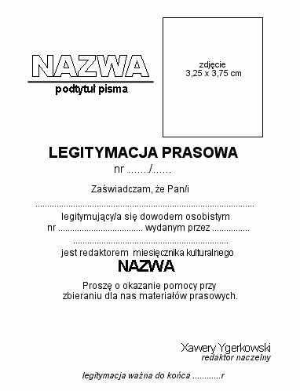
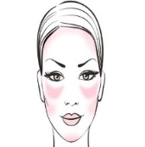

DZIENNIKARZE
ważna legitymacja dziennikarska lub inny dokument potwierdzający reprezentowanie redakcji;
obowiązek zgłoszenia obecności przewodniczącemu OKW oraz stosowanie się do zarządzeń mających na celu zapewnienie powagi i tajności głosowania;
zakaz przeprowadzania wywiadów w lokalu
w którym odbywa się głosowanie;
zakaz przebywania w lokalu wyborczym przed rozpoczęciem głosowania oraz po jego zakończeniu.
Po uzyskaniu zgody przewodniczącego OKW oraz osób, których wizerunek jest utrwalany, w tym członków komisji, dopuszczalne jest sfilmowanie i sfotografowanie momentu oddania głosu.

Slide 21

PRAWA DZIENNIKARZY
Za zgodą Okręgowej Komisji Wyborczej przewodniczący OKW zezwala na sfilmowanie i sfotografowanie przez dziennikarzy momentu otwierania przez OKW urny wyborczej i wyjmowania z niej kart do głosowania.
Po wykonaniu tej czynności dziennikarze obowiązani są niezwłocznie opuścić lokal OKW.

Slide 22

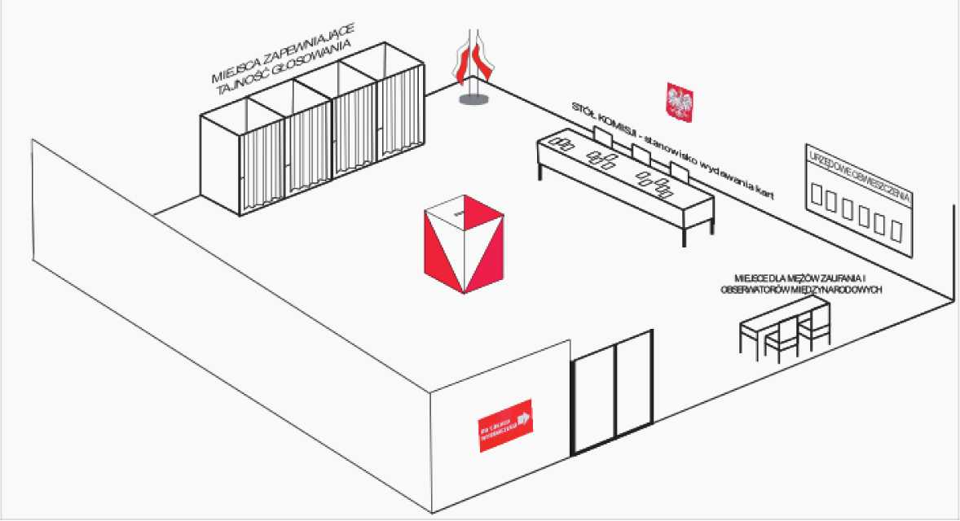





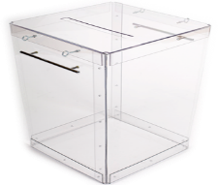

LOKAL WYBORCZY
Lokal OKW powinien być — w miarę możliwości — tak urządzony, aby wyborca, po otrzymaniu karty do głosowania kierował się bezpośrednio do miejsca za osłoną, a następnie w stronę urny.
Lokal wyborczy powinien być tak urządzony, aby bezwzględnie zostały spełnione wszystkie zasady bezpieczeństwa sanitarnego określone w rozporządzeniu Ministra Zdrowia
Członków OKW wyposaża się:
w jednorazowe rękawice ochronne
płyn do dezynfekcji rąk
w maseczki medyczne oraz w przyłbice
(jeśli nie obsługują wyborców).

Slide 23
LOKAL WYBORCZY
Zasady bezpieczeństwa sanitarnego określone
w rozporządzeniu Ministra Zdrowia
W lokalu wyborczym, zgodnie z wymogami:
- przebywa w tym samym czasie nie więcej niż 1 wyborca na 4 m²,
- należy zapewnić wietrzenie przed przystąpieniem OKW do pracy,
co godzinę przez 10 minut (nie przerywa głosowania oraz pracy OKW),
członkowie OKW zachowują co najmniej 1,5 m odstępu,
korzysta się ze stołów niepokrytych suknem, ani żadnym innym wchłanialnym
materiałem;
- zalecana się korzystanie z wentylacji, jeżeli budynek jest w nią wyposażony;
- przy wejściu, w widocznym miejscu, umieszcza się dla wyborców płyn do
dezynfekcji rąk;
- powierzchnie takie jak: klamki, urny wyborcze, blaty stołów, uchwyty, włączniki
światła i inne przedmioty oraz powierzchnie, które mogą być dotykane przez
osoby przebywające w lokalu wyborczym są przemywane płynem
dezynfekcyjnym: przed przystąpieniem OKW do pracy, nie częściej niż co
godzinę, co najmniej 6 razy w czasie trwania głosowania, przy czym nie
przerywa to głosowania oraz pracy OKW.

Slide 24

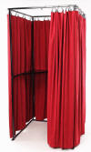

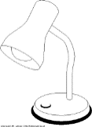


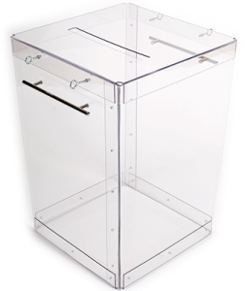

LOKAL WYBORCZY
Pomieszczenia lub osłony do tajnego głosowania powinny być przygotowane w odpowiedniej liczbie dla sprawnego przebiegu głosowania, łatwo dostępne, umożliwiające nieskrępowane i tajne głosowanie, wyposażone w przybory do pisania, dobre oświetlenie oraz plakat informacyjny PKW o sposobie głosowania.
Informacja PKW
o sposobie głosowania
Po odebraniu lokalu OKW sprawdza wielkość
i możliwość zabezpieczenia urny przed otwarciem.
OKW może wystąpić do wójta o zabezpieczenie dodatkowej urny informując o tym urzędnika wyborczego.
Kontrola stanu wyposażenia lokalu, w tym czy jest godło, dostęp do telefonu oraz oznakowania budynku.
Termin - uzgodnić z wójtem, nie później niż w przeddzień głosowania skontrolować stan wyposażenia lokalu oraz oznakowania budynku i czy spełnia wszystkie wymogi bezpieczeństwa sanitarnego określone w rozporządzeniu Ministra Zdrowia.
O brakach zawiadomić wójta, a później sprawdzić czy zostały one usunięte.

Slide 25


WARUNKI TECHNICZNE
LOKAL DOSTOSOWANY DO POTRZEB OSÓB NIEPEŁNOSPRAWNYCH
Na podstawie rozporządzenia Ministra Infrastruktury z dnia 29 lipca 2011 r. w sprawie lokali obwodowych komisji wyborczych dostosowanych do potrzeb wyborców niepełnosprawnych (Dz. U. z 2019, poz. 336).
Kontrola czy lokal oraz elementy jego wyposażenia
spełniają warunki rozporządzenia.
Warunki określone w rozporządzeniu, które OKW powinna skontrolować, a ewentualny ich brak możliwy jest jeszcze do uzupełnienia na dzień głosowania po kontroli OKW:
kontrastujący kolor krawędzi stopni schodów i posadzki;
dogodne warunki ruchu (oznaczenie przezroczystych przegród,
przeciwpoślizgowe posadzki, brak przeszkód, dodatkowe oświetlenie
miejsca zapewniającego tajność głosowania);
co najmniej jedno miejsce zapewniające tajność głosowania
dostosowane do potrzeb wyborcy niepełnosprawnego;
wysokość urny – max 1 m;
przejście między elementami wyposażenia lokalu min 1,5 m;
obwieszczenia i informacje umieszczone dodatkowo w miejscu
dostępnym z wózka inwalidzkiego, na wysokości 0,9 m (mierzonej
od posadzki do dolnej części arkusza obwieszczenia lub informacji).

Slide 26

URZĘDOWE OBWIESZCZENIA I INFORMACJE
zarejestrowanych kandydatach na Prezydenta Rzeczypospolitej Polskiej;
numerach i granicach obwodów głosowania oraz siedzibach komisji;
sposobie głosowania i warunkach ważności głosu;
składzie komisji;
skreśleniu kandydata na Prezydenta Rzeczypospolitej Polskiej wraz z informacją
o warunkach decydujących o ważności głosu oddanego na karcie do głosowania, na której pozostało nazwisko skreślonego kandydata (o ile sytuacja tak będzie miała miejsce).

Slide 27
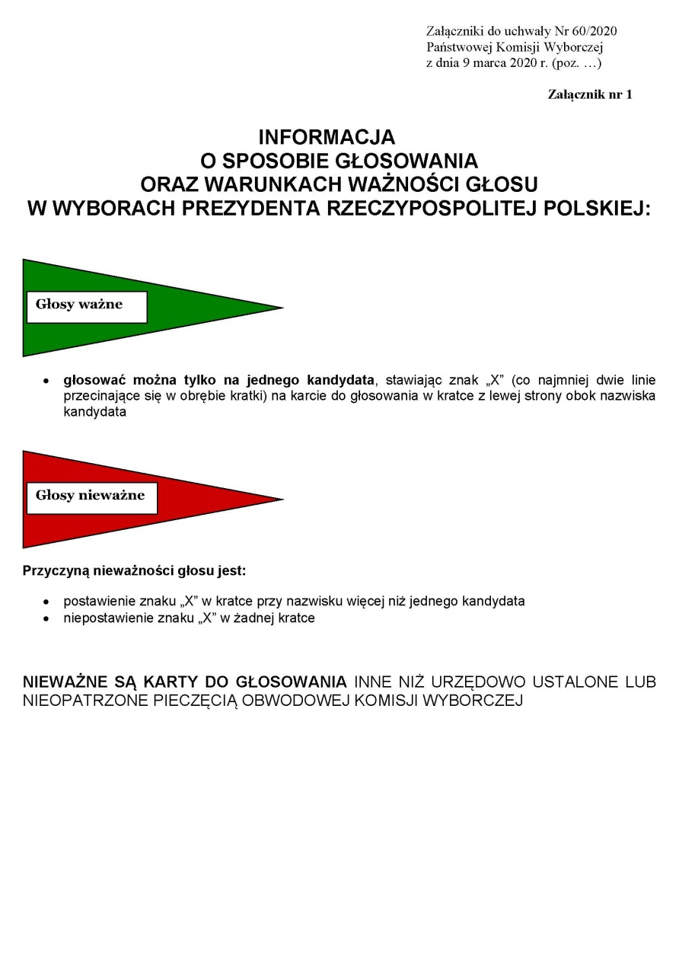
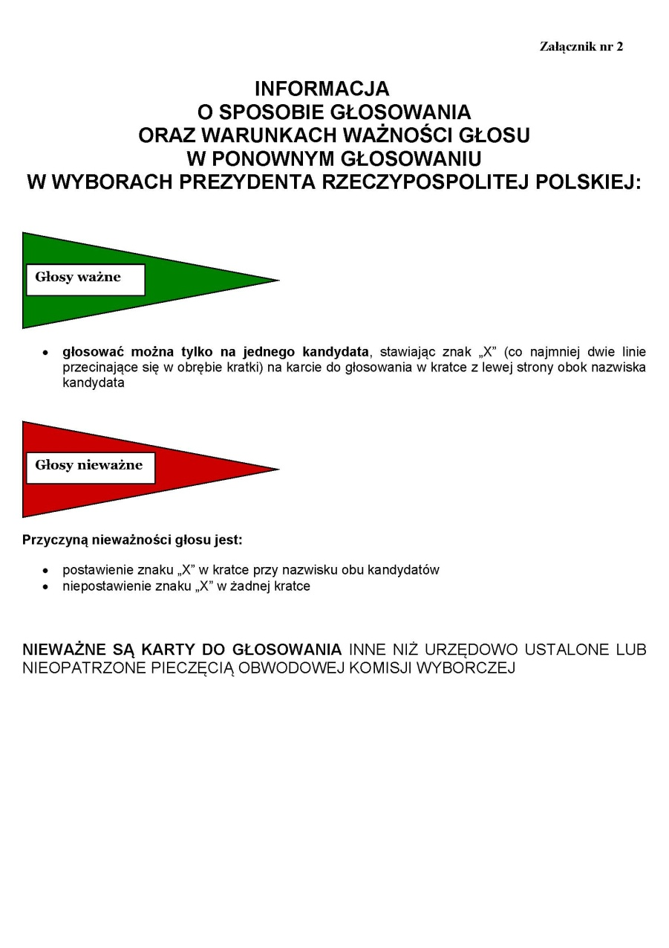
INFORMACJE O SPOSOBIE GŁOSOWANIA
INFORMACJE - wywiesić w lokalu wyborczym + wewnątrz kabin zapewniających tajność głosowania

Slide 28
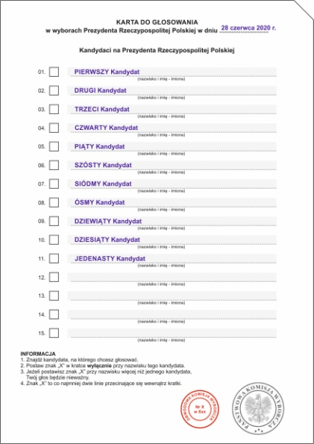
SKREŚLENIE KANDYDATA - POSTĘPOWANIE KOMISJI
Jeżeli po wydrukowaniu kart nastąpiło:
- skreślenie kandydata
nie drukuje się nowych kart.
OBWIESZCENIE
PAŃSTWOWEJ KOMISJI WYBORCZEJ
z dnia 26 czerwca 2020 r.
w sprawie skreślenia kandydata na Prezydenta
Rzeczypospolitej Polskiej
Państwowa Komisja Wyborcza:
,,kandydat skreślony”
Zawiadamia o skreśleniu wszystkie OKW.
Sporządza informację o nowym, prawidłowym brzmieniu karty przez odwzorowanie takiej karty ze skreślonym nazwiskiem kandydata na Prezydenta Rzeczypospolitej Polskiej oraz o warunkach ważności głosu oddanego na takiej karcie.
OKW:
Umieszcza otrzymaną informację o skreśleniach
i nowym brzmieniu karty (w formie obwieszczenia) w lokalu przy właściwym obwieszczeniu.
Informuje o tym ustnie każdego wyborcę przy wydawaniu karty do głosowania.
Niedopuszczalne jest dokonywanie
przez OKW jakichkolwiek skreśleń i adnotacji na kartach do głosowania.

Slide 29

ZADANIA KOMISJI PRZED DNIEM WYBORÓW
I posiedzenie
Niezwłocznie po powołaniu (wybór Przewodniczącego+Z-cy);
Zapoznanie się z wytycznymi PKW oraz Rozporządzeniem MZ;
Ustalenie sposobu wykonania zadań;
Informację o swoim składzie komisja podaje do wiad. publicznej + w lokalu wyborczym w dniu głosowania
II posiedzenie
Najpóźniej niż w przeddzień wyborów;
Omówienie organizacji pracy przed i w dniu wyborów;
Ustalenie godziny rozpoczęcia pracy w dniu głosowania
i podanie jej do publ. wiad. - w budynku lokalu+urząd gminy;
(Zadania te komisja może wykonać w trakcie pierwszego posiedzenia)
Komisja współdziała w tym zakresie z wójtem i urzędnikiem wyborczym
Ustalone godziny rozpoczęcia pracy w dniu głosowania podaje się do publicznej wiadomości w budynku lokalu wyborczego i w urzędzie gminy

Slide 30



ZADANIA KOMISJI PRZED DNIEM GŁOSOWANIA
Posiedzenie komisji - GŁOSOWANIE KORESPONDENCYJNE
Termin uzgodniony z Urzędnikiem Wyborczym za pośrednictwem Urzędu Gminy co najmniej w połowie składu;
ostemplowanie kart do głosowania w głos. korespondencyjnym
oraz przygotowania pakietów wyborczych;
miejsce wskazuje urząd obsługujący urzędnika wyborczego
+ właściwa pieczęć okw i nr);
protokół w 2 egz. ( Urzędnik wyborczy i komisja)
Przed rozpoczęciem stemplowania kart komisja upewnia się, czy wydano jej właściwą pieczęć (numer komisji i nazwa miejscowości).

Slide 31




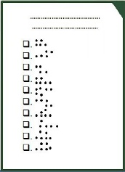
GŁOSOWANIE KORESPONDENCYJNE
Skład pakietu wyborczego zgodnie z wymogami ustawowymi
PRZESYŁKA WYBORCZA
1
Karta do głosowania
Karta do głosowania
2
Koperta zwrotna
1
4
3
Koperta
na kartę do głosowania
KOPERTA ZWROTNA
PRZESYŁKA WYBORCZA
Oświadczenie
o osobistym i tajnym oddaniu głosu
na karcie do głosowania
Instrukcja
głosowania
korespondencyjnego
2
4
5
5
Oświadczenie o osobistym
i tajnym oddaniu głosu
Koperta
na kartę do głosowania
3
6
Nakładka
na kartę do głosowania
(tylko jeżeli wyborca zażądał)
6

Slide 32
GŁOSOWANIE KORESPONDENCYJNE
Przygotowanie pakietu wyborczego
Na formularzu oświadczenia umieszcza się imię (imiona), nazwisko oraz PESEL wyborcy.
Na kopercie na pakiet wyborczy oraz na kopercie zwrotnej umieszcza się oznaczenie ,,przesyłka wyborcza”.
Na kopercie zwrotnej umieszcza się adres i nr właściwej OKW.
Na kopercie na kartę do głosowania umieszcza się oznaczenie ,,koperta na kartę do głosowania”.

Slide 33


GŁOSOWANIE KORESPONDENCYJNE
Przygotowanie pakietu wyborczego - c.d.
Na kopercie zwrotnej i kopercie na kartę do głosowania nie można umieszczać żadnych innych oznaczeń poza wymienionymi.
Czynności dotyczące przygotowania pakietu wyborczego, wykonuje OKW w obecności urzędnika wyborczego.
PAKIET WYBORCZY może być:
przesłany wyborcy przez urząd gminy za pośrednictwem
Poczty Polskiej ;
doręczony do wyborcy przez upoważnionego pracownika
urzędu gminy
osobiście odebrany przez wyborcę w urzędzie gminy,
jeżeli zadeklarował to w zgłoszeniu zamiaru głosowania
korespondencyjnego.

Slide 34




ZADANIA KOMISJI PRZED DNIEM GŁOSOWANIA
(najpóźniej w przeddzień – odbiór materiałów)
co najmniej 1/2 pełnego składu komisji, w tym przewodniczący lub zastępca
karty do głosowania (90 % – wyborców):
- przeliczyć, sprawdzić czy są prawidłowo wydrukowane (błędy, usterki drukarskie),
czy są kompletne tj. zawierają dane wszystkich kandydatów na Prezydenta Rzeczypospolitej Polskiej;
- sprawdzenia kompletności kart komisja dokonuje na podstawie obwieszczenia PKW ;
nakładkę na kartę do głosowania
formularze protokołów głosowania - 4 egz.
pieczęć okrągła Komisji – WŁAŚCIWA !
spis wyborców;
lista wyborców, którzy udzielili pełnomocnictwa do głosowania;
osłony na spis wyborców, zapewniające ochronę danych osobowych;
materiały biurowe
formularze zaświadczeń o udziale w głosowaniu
środki ochrony osobistej związanej ze zwalczaniem epidemii COVID-19,
o których mowa w rozporządzeniu Ministra Zdrowia

Slide 35
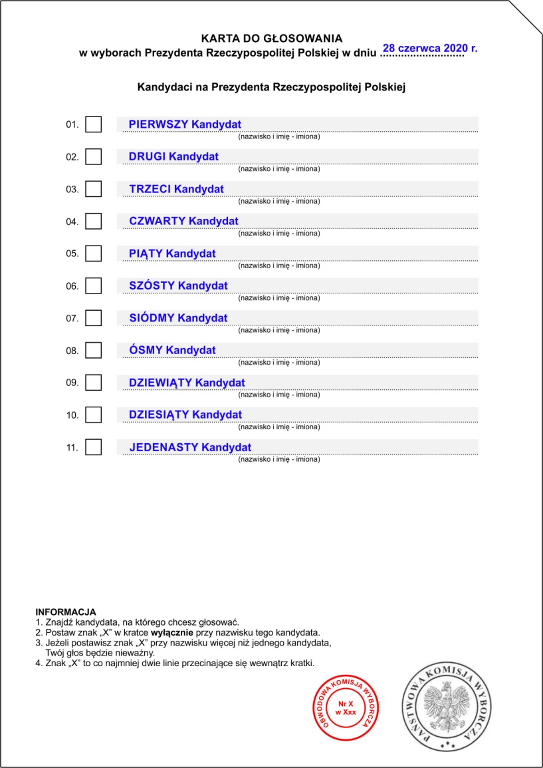
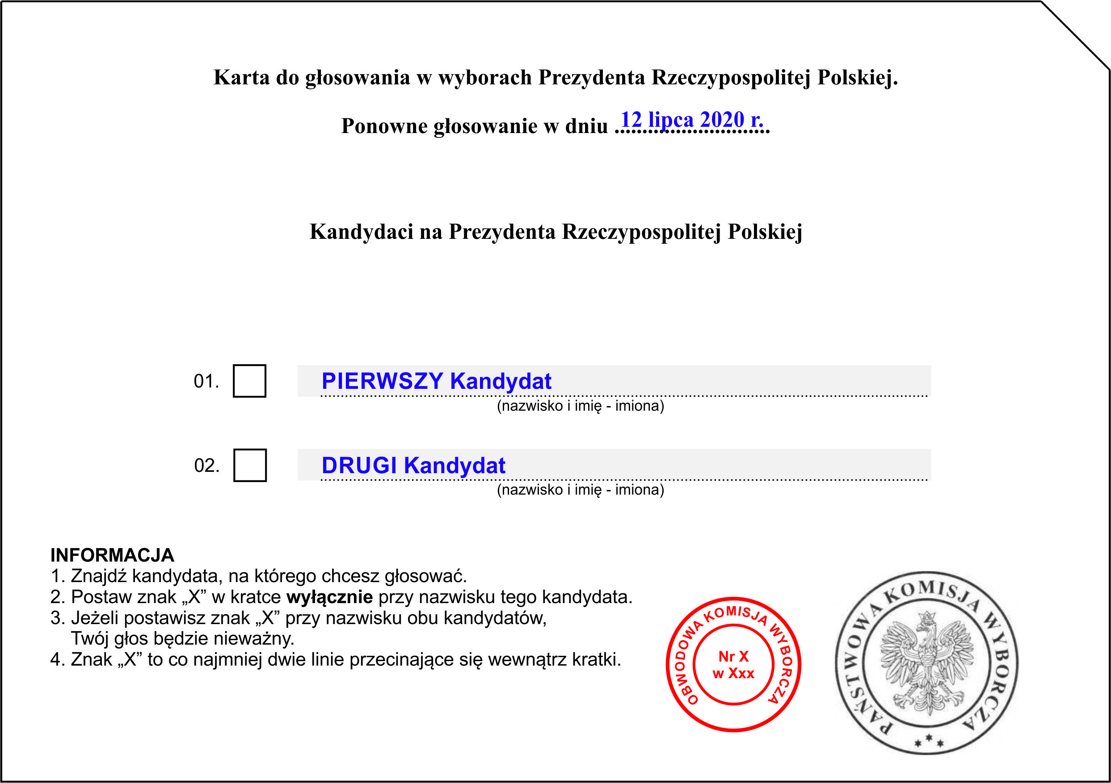
KARTA DO GŁOSOWANIA

Slide 36

OBSŁUGA INFORMATYCZNA
Przewodniczący OKW najpóźniej w przeddzień głosowania ustala z operatorem informatycznej obsługi OKW miejsce
i harmonogram pracy, z uwzględnieniem konieczności:
przekazania w trakcie głosowania informacji
o frekwencji;
wprowadzenia wszystkich danych z projektu protokołu głosowania;
transmisji danych z protokołu głosowania podpisanego przez członków OKW do WOW.
Operatorzy OKW posiadają, przekazane przez koordynatora gminnego ds. informatyki, loginy i hasła dostępu do systemu informatycznego Wsparcie Organów Wyborczych (WOW) i mają obowiązek ich zabezpieczenia przed dostępem innych osób.

Slide 37

GŁOSOWANIE
7.00 – 21.00
28 czerwca 2020 r.

Slide 38



ZADANIA KOMISJI W DNIU GŁOSOWANIA
(przed otwarciem lokalu)
W dniu wyborów od chwili rozpoczęcia głosowania
aż do jego zakończenia komisja wszystkie czynności wykonuje w możliwie pełnym składzie, lecz nie mniejszym niż 3 osoby, w tym przewodniczący komisji lub jego zastępca
komisja powołana w składzie 3 osób wszystkie czynności wykonuje w możliwie pełnym składzie, lecz nie mniejszym niż 2 osoby, które muszą być przez cały czas obecne równocześnie w lokalu wyborczym w tym przewodniczący komisji lub jego zastępca.

Slide 39
ZADANIA KOMISJI W DNIU GŁOSOWANIA
(przed otwarciem lokalu)
W trakcie wykonywania wszystkich swoich czynności zarówno przed rozpoczęciem głosowania, w trakcie głosowania, jak też po jego zakończeniu, komisja ma obowiązek bezwzględnego stosowania zasad bezpieczeństwa sanitarnego w lokalu wyborczym,
o których mowa w rozporządzeniu Ministra Zdrowia oraz pilnowania, aby zasady te były przestrzegane przez inne osoby przebywające w lokalu wyborczym, tj. przez wyborców, mężów zaufania, obserwatorów społecznych, obserwatorów międzynarodowych, operatora informatycznej obsługi komisji oraz dziennikarzy

Slide 40
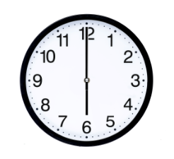

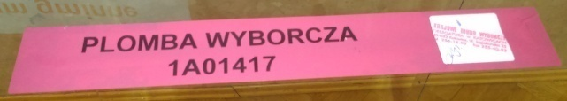
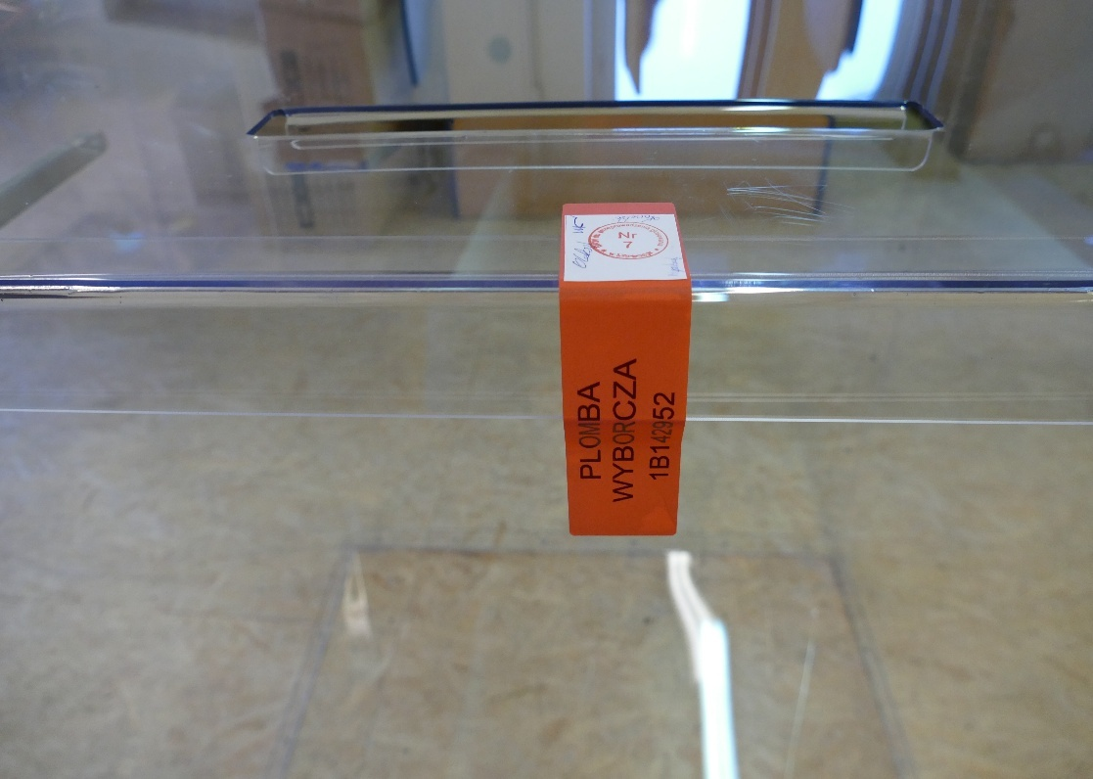
ZADANIA OKW W DNIU GŁOSOWANIA
- przed otwarciem lokalu wyborczego
O ustalonej godzinie - nie później niż o 6.00 – OKW wykonuje czynności przygotowujące do głosowania, w tym:
sprawdza dostarczone dokumenty oraz swoją pieczęć;
ponownie przelicza karty do głosowania i ustaloną liczbę OKW wpisuje
w punkcie 1 protokołu głosowania (tylko staranne wykonanie tej czynności pozwoli prawidłowo rozliczyć karty do głosowania po jego zakończeniu);
ostemplowuje wszystkie karty do głosowania swoją pieczęcią przed godz. 7.00,
a jeśli to nie będzie możliwe OKW kończy stemplowanie bezpośrednio po 7.00;
rozkłada spis wyborców wraz z osłoną na spis oraz karty do głosowania;
sprawdza: czy wywieszono urzędowe obwieszczenia i informacje;
sprawdza czy nie należy usunąć elementów kampanii wyborczej
(plakaty, napisy);
sprawdza urnę, zamyka i opieczętowuje lub zabezpiecza za pomocą jednorazowych plomb (nalepek z unikalnym numerem). Numer ten wpisuje
w protokole wewnętrznym.
przygotowuje, do stosowania przez wszystkie osoby przebywające w lokalu komisji, środki ochrony osobistej związanej ze zwalczaniem epidemii COVID-19, o których mowa w rozporządzeniu Ministra Zdrowia.

Slide 41

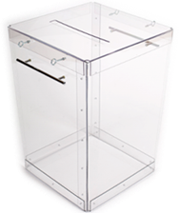
ZADANIA OKW W DNIU GŁOSOWANIA
- przed otwarciem lokalu wyborczego
Przewodniczący OKW obowiązkowo wyznacza członka komisji, który przebywając w bezpośredniej bliskości urny zapewnia jej nienaruszalność oraz przestrzeganie przez wyborców zasad dotyczących tajności głosowania w tym czuwa, aby:
wyborcy wrzucali karty do urny w taki sposób, aby strona
zadrukowana była niewidoczna,
wyborcy nie wrzucali do urny nakładki na kartę do głosowania,
doręczający koperty zwrotne nie wrzucali ich do urny
wyborczej
Urny nie wolno wynosić z lokalu wyborczego; dotyczy to również urny zasadniczej w obwodach głosowania utworzonych w zakładach leczniczych i domach pomocy społecznej.
Urna musi pozostać zamknięta przez cały czas od chwili jej zamknięcia przed rozpoczęciem głosowania, aż do jej otwarcia po zakończeniu głosowania.

Slide 42
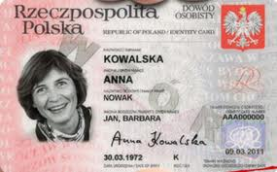
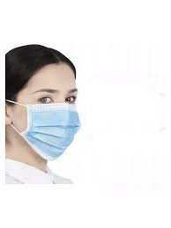


CZYNNOŚCI OKW W TRAKCIE GŁOSOWANIA
- przed wydaniem kart do głosowania
  Sprawdza tożsamość wyborcy
  (prosząc o uchylenie maseczki):
  na podstawie dokumentu z fotografią
  (np. dowód osobisty, paszport, prawo jazdy,
  legitymacja studencka, w tym może być dokument, który utracił ważność);
na podstawie mTożsamość w rządowej aplikacji mobilnej mObywatel.
na ekranie smartfonu wyświetlana jest ruchoma flaga, a nie jej statyczny obraz, oraz hologram zmienia barwy
W przypadku stwierdzenia wątpliwości w zakresie autentyczności aplikacji członek OKW sprawdzający mTożsamość powinien poprosić wyborcę o wykonanie sprawdzenia w usłudze mTożsamość, w szczególności poprzez wyjście z aplikacji i ponowne zalogowanie się.
Komisja nie może odmówić sprawdzenia tożsamości wyborcy na podstawie mTożsamości. Jedynie w przypadku gdy okazany na smartfonie dokument budzi wątpliwości komisji, ma ona obowiązek zażądać przedstawienia przez wyborcę innego dokumentu ze zdjęciem w celu stwierdzenia jego tożsamości
Sprawdzenia tożsamości wyborcy należy dokonać w sposób minimalizujący ryzyko ujawnienia danych osobowych wyborcy osobom trzecim.

Slide 43
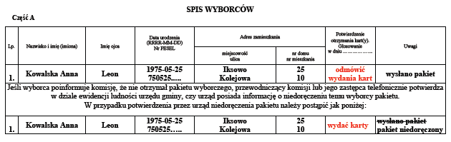



CZYNNOŚCI OKW W TRAKCIE GŁOSOWANIA
- przed wydaniem kart do głosowania
  Przed wydaniem karty do głosowania należy sprawdzić, czy wyborca jest ujęty w spisie wyborców.
  Komisje w których zgłoszono zamiar głosowania korespondencyjnego sprawdzają, czy są adnotacje w rubryce
odmówić
wydania karty
Jeśli wyborca poinformuje komisję, że nie otrzymał pakietu wyborczego, przewodniczący komisji lub jego zastępca telefonicznie potwierdza w dziale ewidencji ludności urzędu gminy, czy urząd posiada informację o niedoręczeniu temu wyborcy pakietu.
W przypadku potwierdzenia przez urząd niedoręczenia pakietu 2 członków OKW w tym przewodniczący lub zastępca, skreśla adnotację w spisie o wysłaniu pakietu i wpisuje adnotację „pakiet niedoręczony”, którą opatrują parafami i OKW wydaje kartę, jak niżej:
wydać kartę

Slide 44


DOPISYWANIE OSÓB DO SPISU WYBORCÓW
W dniu głosowania OKW dopisuje na dodatkowym formularzu spisu wyborców i umożliwia głosowanie:
osobie przedkładającej zaświadczenie o prawie do głosowania – OKW sprawdza czy zaświadczenie wydane jest na pierwsze głosowanie w dniu
28 czerwca 2020 r. i ma hologram z nadrukiem „PRP 2020”.
ZAŚWIADCZENIE NALEŻY ZATRZYMAĆ I DOŁĄCZYĆ DO SPISU !
Komisja nie wydaje karty do głosowania wyborcy przedkładającemu w dniu pierwszego głosowania (28 czerwca 2020 r.) zaświadczenie o prawie do głosowania wydane na ponowne głosowanie (12 lipca 2020 r.)
osobie pominiętej w spisie
- jeżeli udokumentuje, iż stale zamieszkuje na terenie tego obwodu
(ewidencja ludności tel. potwierdzi ten fakt, członek OKW, który otrzymał potwierdzenie sporządza notatkę i dołącza ją do spisu).
osobie skreślonej ze spisu - w związku z umieszczeniem jej w spisie
w obwodzie odrębnym, która udokumentuje, że opuściła np. szpital przed dniem głosowania; (przed dopisaniem do spisu na dodatkowym formularzu należy sprawdzić, czy wyborca jest skreślony ze spisu, a przy nazwisku jest adnotacja o skreśleniu w zw. z ujęciem w spisie w obwodzie odrębnym).

Slide 45
DOPISYWANIE OSÓB DO SPISU WYBORCÓW
obywatelowi polskiemu stale zamieszkującemu za granicą, jeżeli w dniu głosowania przedstawi komisji dokument potwierdzający, że stale zamieszkuje za granicą wraz z jego tłumaczeniem przysięgłym na język polski oraz ważny polski paszport. Dokumentem potwierdzającym stałe zamieszkanie za granicą jest np.: karta stałego pobytu, dokument potwierdzający zatrudnienie za granicą, dokument potwierdzający uprawnienie do korzystania ze świadczeń ubezpieczenia społecznego za granicą itp. Podstawą nie może być okazanie dowodu osobistego.
Przed dopisaniem OKW sprawdza, czy w paszporcie nie ma pieczęci innej OKW z datą głosowania. OKW na ostatniej stronie paszportu przeznaczonej na adnotacje wizowe umieszcza tylko odcisk swojej pieczęci i datę głosowania. Niedopuszczalne są inne wpisy.
w obwodzie odrębnym osobie, która chce głosować, a przybyła do danej jednostki przed dniem głosowania. Dla dopisania nie jest potrzebne zaświadczenie o prawie do głosowania. OKW powinna się zwrócić do kierownika jednostki o udostępnienie wykazu osób przybyłych do jednostki przed dniem głosowania, które nie były ujęte w sporządzonym wcześniej wykazie osób.

Slide 46
DOPISYWANIE OSÓB DO SPISU WYBORCÓW
Dodatkowy formularz spisu wyborców, na którym OKW dopisuje wyborców w dniu głosowania, powinien zawierać oznaczenie „Dodatkowy formularz spisu wyborców”.
Członek OKW dopisujący wyborcę na tym formularzu każdorazowo, obok imienia i nazwiska osoby dopisanej, umieszcza swoją parafę.
Po zakończeniu głosowania dodatkowy formularz spisu wyborców powinien zostać opatrzony pieczęcią OKW oraz podpisany przez przewodniczącego komisji lub jego zastępcę.
Informacji o dopisaniu wyborcy do spisu wyborców,
a w szczególności danych osobowych dopisanego wyborcy, nie należy zamieszczać w uwagach do protokołów głosowania, w tym np. w punkcie 22 protokołu.
Komisja nie jest uprawniona do dokonywania jakichkolwiek innych zmian w spisie wyborców otrzymanym z urzędu (np. skreśleń wyborców).

Slide 47

WYDAWANIE WYBORCOM KART DO GŁOSOWANIA
OKW wydaje wyborcy jedną kartę do głosowania.
Przy wydawaniu kart do głosowania OKW sprawdza, czy wydawana karta jest ostemplowana jej pieczęcią.
Wydanie wyborcy nieostemplowanej karty do głosowania powoduje, że karta jest nieważna.
OKW zwraca uwagę, by wyborca potwierdził własnoręcznym podpisem, w przeznaczonej na to rubryce spisu wyborców (w linii) odpowiadającej jego nazwisku, fakt otrzymania karty. Możliwe jest składanie podpisu bez odwracania spisu.

Slide 48
WYDAWANIE WYBORCOM KART DO GŁOSOWANIA
Jeżeli wyborca nie potwierdzi własnoręcznym podpisem odbioru karty do głosowania, OKW odmawia jej wydania.
Jedynie w przypadku, gdy wyborca okaże komisji dokument potwierdzający, że jest osobą niepełnosprawną o znacznym lub umiarkowanym stopniu niepełnosprawności w rozumieniu ustawy z dnia 27 sierpnia 1997 r. o rehabilitacji zawodowej
społecznej oraz zatrudnianiu osób niepełnosprawnych (Dz. U.
z 2018 r. poz. 511, z późn. zm.) i nie może w związku z tym potwierdzić otrzymania karty do głosowania, członek OKW wydający kartę do głosowania wraz z przewodniczącym lub zastępcą przewodniczącego stwierdza fakt wydania karty oraz przyczynę braku podpisu osoby otrzymującej kartę sporządzając adnotację w rubryce „Uwagi” spisu wyborców.
OKW odmawia ponownego wydania karty do głosowania niezależnie od przyczyn tego żądania (np. z powodu pomyłkowego wypełnienia karty, zniszczenia jej itp.)

Slide 49
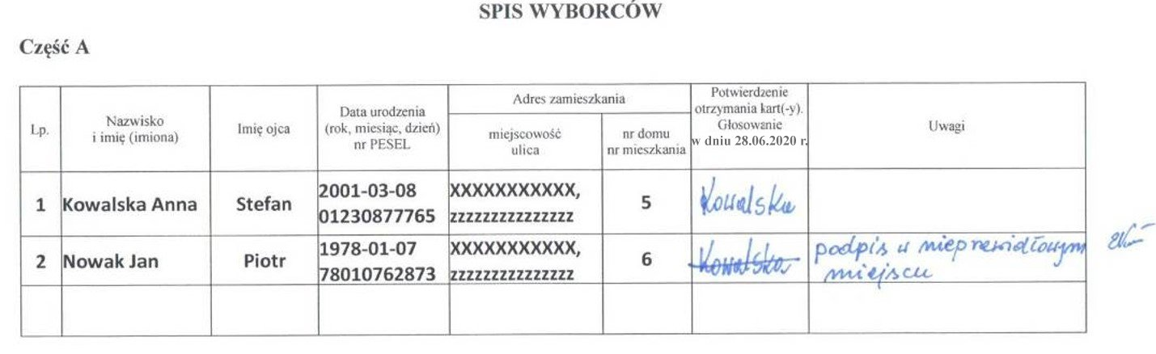

WYDAWANIE KART DO GŁOSOWANIA
- podpis w niewłaściwym miejscu spisu
W przypadku, gdy komisja zauważy, że osoba podpisała się w linii przy nazwisku innego wyborcy, wskazuje tej osobie właściwe miejsce w spisie do złożenia podpisu, a podpis złożony w niewłaściwym miejscu skreśla. Skreślenie opatruje się adnotacją „podpis w nieprawidłowym miejscu” i parafami członka OKW oraz przewodniczącego komisji lub jego zastępcy.

Slide 50

WYDAWANIE KART DO GŁOSOWANIA
- ochrona danych osobowych -
Należy zwrócić uwagę na bezwzględną konieczność zapewnienia ochrony danych osobowych wyborców ujętych w spisie, w tym przed ujawnieniem danych osobowych innych osób przy potwierdzaniu przez wyborców odbioru karty do głosowania.
W tym celu komisja stosuje przekazane przez urząd gminy osłony na spis zabezpieczające dane osobowe innych osób ujętych w spisie.
Niewykonywanie lub niewłaściwe wykonywanie powyższego obowiązku skutkować może odpowiedzialnością członków komisji za naruszenie przepisów dotyczących ochrony danych osobowych.

Slide 51



WYDAWANIE KART DO GŁOSOWANIA
- OBOWIĄZKI INFORMACYJNE OKW -
Na wniosek wyborcy OKW jest obowiązana wyjaśnić mu sposób głosowania w wyborach oraz warunki ważności głosu, zgodnie z informacją umieszczoną na karcie do głosowania.
Wyjaśnienie to nie może zawierać elementów agitacyjnych.
  Na prośbę wyborcy niepełnosprawnego, OKW jest obowiązana do przekazania ustnie treści obwieszczeń i informacji o kandydatach na Prezydenta RP dotyczących okręgu wyborczego, ale tylko w zakresie liczbie zarejestrowanych kandydatów, ich numerach na karcie do głosowania a także imionach i nazwiskach kandydatów.
Czynności te wykonuje przewodniczący komisji lub zastępca przewodniczącego w obecności innego członka komisji.

Slide 52
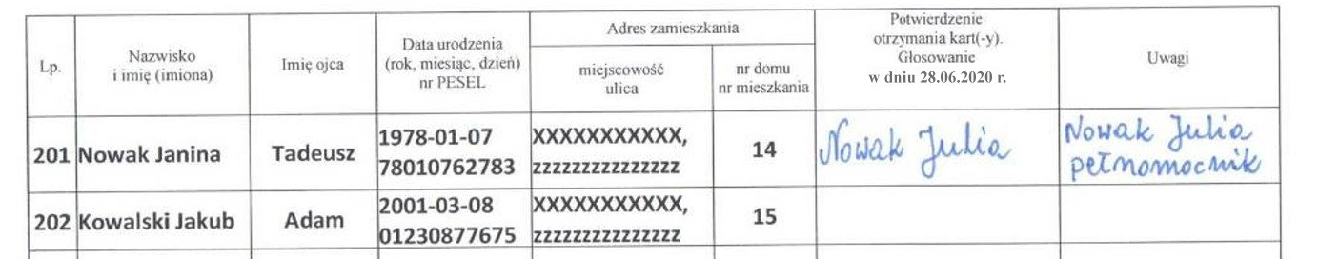
GŁOSOWANIE PRZEZ PEŁNOMOCNIKA
OKW:
1. sprawdza tożsamość pełnomocnika;
2. sprawdza akt pełnomocnictwa;
3. sprawdza, czy osoba, która udzieliła pełnomocnictwa:
- jest ujęta w spisie wyborców i nie głosowała wcześniej osobiście,
- czy pełnomocnictwo nie zostało cofnięte;
- czy pełnomocnictwo nie wygasło z innej przyczyny .
4. odnotowuje fakt głosowania przez pełnomocnika na otrzymanej wraz ze spisem wyborców liście wyborców, którzy udzielili pełnomocnictwa do głosowania;
5. akt pełnomocnictwa załącza do spisu wyborców
6. wydaje pełnomocnikowi karty do głosowania;
7. odnotowuje wydanie karty w spisie wyborców
Wpis komisji
Czytelny podpis pełnomocnika

Slide 53
GŁOSOWANIE PRZEZ PEŁNOMOCNIKA
- cofnięcie lub wygaśnięcie pełnomocnictwa
Wyborca, który udzielił pełnomocnictwa do głosowania w jego imieniu, może w dniu głosowania doręczyć komisji oświadczenie o cofnięciu pełnomocnictwa, a także głosować osobiście, jeżeli nie głosował jeszcze w jego imieniu pełnomocnik. Głosowanie osobiste wyborcy powoduje wygaśnięcie pełnomocnictwa do głosowania w jego imieniu.
Fakt cofnięcia lub wygaśnięcia pełnomocnictwa do głosowania komisja obowiązana jest odnotować w spisie wyborców oraz na otrzymanej wraz ze spisem liście wyborców, którzy udzielili pełnomocnictwa do głosowania w ich imieniu, a otrzymane oświadczenie dołączyć do spisu wyborców.
Akt pełnomocnictwa sporządzony przed pierwszym głosowaniem
28 czerwca 2020 r. dotyczy zarówno pierwszego głosowania, jak
i ewentualnego ponownego głosowania.
OKW odmawia wydania pełnomocnikowi karty do głosowania
i zatrzymuje akt pełnomocnictwa do głosowania w przypadku wcześniejszego głosowania osobistego wyborcy, cofnięcia pełnomocnictwa lub wygaśnięcia pełnomocnictwa z innej przyczyny.

Slide 54
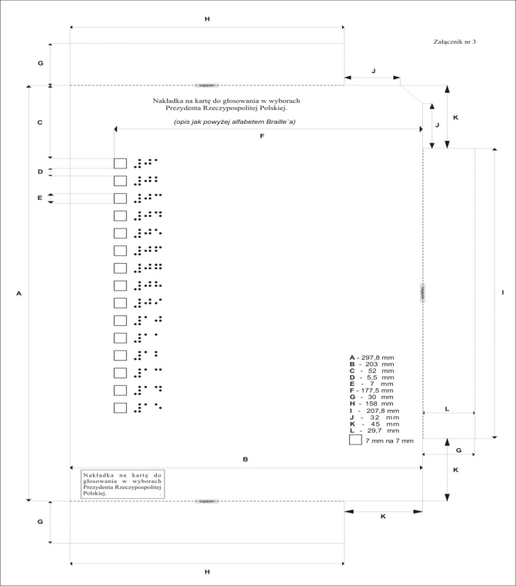
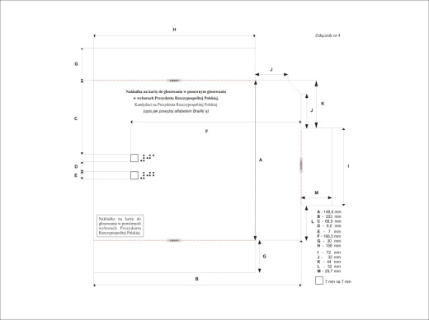
WYDAWANIE WYBORCOM NAKŁADKI NA KARTĘ DO GŁOSOWANIA
OKW wraz z kartą do głosowania wydaje wyborcy na jego prośbę nakładkę na kartę do głosowania sporządzoną w alfabecie Braille’a.
Komisja informuje wyborcę, że po oddaniu głosu obowiązany jest on zwrócić OKW nakładkę na kartę.
Komisja zwraca uwagę, aby wyborca wraz z kartą nie wrzucił nakładki do urny.
W przypadku utraty nakładki lub jej zniszczenia OKW niezwłocznie informuje o tym urząd gminy.

Slide 55
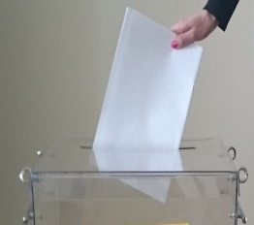

PRZEBIEG GŁOSOWANIA
Kartę do głosowania wyborca powinien wrzucać do urny w taki
sposób, aby strona zadrukowana była niewidoczna
(art. 52 § 6 Kodeksu wyborczego).
Akt głosowania nie może być wykorzystywany przez wyborców do prowadzenia agitacji wyborczej.
Niedopuszczalne jest głosowanie za członka rodziny
lub za inną osobę z wyjątkiem głosowania przez pełnomocnika.
Osobie niepełnosprawnej, na jej prośbę może pomagać
w głosowaniu inna osoba, w tym także niepełnoletnia; pomoc ta może mieć tylko techniczny charakter; nie może ona polegać na sugerowaniu wyborcy sposobu głosowania lub na głosowaniu
w zastępstwie tej osoby; dopuszczalne jest, aby na życzenie osoby niepełnosprawnej w miejscu zapewniającym tajność głosowania przebywała osoba udzielająca pomocy.
Zachowanie zasad bezpieczeństwa sanitarnego określone
w rozporządzeniu Ministra Zdrowia
Pomocy w głosowaniu nie może udzielać członek komisji, mąż zaufania, obserwator społeczny, ani obserwator międzynarodowy (art. 53 i 103c § 2 Kodeksu wyborczego).

Slide 56
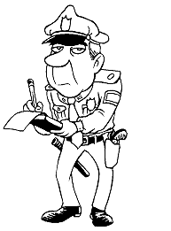
WYNOSZENIE KART DO GŁOSOWANIA
OKW zwraca uwagę, by wyborcy nie wynosili kart do głosowania poza lokal wyborczy.
Jeżeli OKW:
zauważy, że wyborca wyniósł kartę na zewnątrz,
otrzyma informacje, że w lokalu lub poza nim oferowane jest odstąpienie karty do głosowania
obowiązana jest niezwłocznie zawiadomić Policję
Fakt ten należy opisać w punkcie 22 protokołu głosowania.
OKW zwraca również uwagę, aby wyborcy nie wrzucali do urny innych przedmiotów niż karta do głosowania. Takie przypadki należy opisać w punkcie 22 protokołu głosowania.

Slide 57
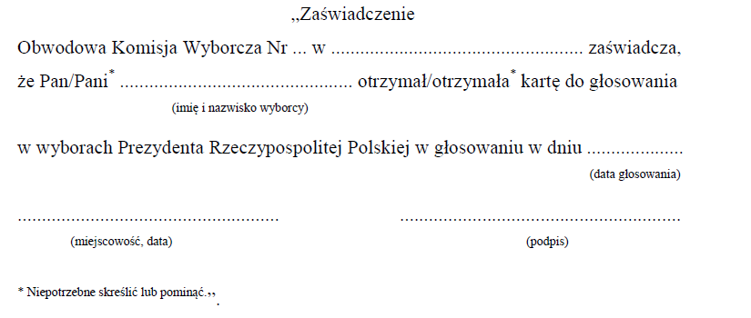
WYDAWANIE ZAŚWIADCZEŃ
- potwierdzających udział w głosowaniu -
Na żądanie wyborcy, OKW zobowiązana jest wydać zaświadczenie.
(pieczęć Komisji)
Jeżeli z wnioskiem o wydanie zaświadczenia wystąpił pełnomocnik - w zaświadczeniu po wyrazach „otrzymał/otrzymała” należy dodać wyrazy „jako pełnomocnik wyborcy”.

Slide 58

WYDAWANIE ZAŚWIADCZEŃ
potwierdzających odmowę wydania karty do głosowania
Na żądanie wyborcy OKW obowiązana jest również wydać zaświadczenie potwierdzające odmowę wydania karty do głosowania z podaniem przyczyny odmowy (np. gdy wyborca nie jest ujęty w spisie wyborców).
Zaświadczenia sporządza się w 1 egz.
Informację o wydaniu zaświadczenia umieszcza się w rubryce „UWAGI” przy nazwisku wyborcy, którego zaświadczenie dotyczyło.
Zaświadczenia podpisuje przewodniczący lub zastępca przewodniczącego OKW i opatruje pieczęcią komisji.

Slide 59




REZERWA KART DO GŁOSOWANIA
OKW na bieżąco sprawdza liczbę podpisów w spisie potwierdzających otrzymanie karty przez wyborców
W przypadku, gdy liczba ta przekroczy 60% liczby otrzymanych przez komisję kart do głosowania, OKW obowiązana jest powiadomić Okręgową Komisję Wyborczą, o możliwej potrzebie uruchomienia dla niej kart z rezerwy.
Natomiast gdy liczba ta przekroczy 80% liczby otrzymanych przez OKW kart do głosowania, OKW występuje do Okręgowej Komisji Wyborczej, za pośrednictwem urzędu gminy, o wydanie kart z rezerwy.

Slide 60
PRZEBIEG GŁOSOWANIA
ZAPEŁNIENIE URNY WYBORCZEJ -
OKW czuwa, aby nie doszło do przepełnienia urny wyborczej.
Jeżeli OKW stwierdzi, że urna może wkrótce ulec zapełnieniu, powinna niezwłocznie zwrócić się do wójta o dostarczenie drugiej urny (jeśli druga urna nie została dostarczona).
Jeżeli została dostarczona druga urna przed rozpoczęciem głosowania należy zakleić oraz opieczętować wlot przepełnionej urny i wykorzystać drugą urnę.
Urna, która uległa przepełnieniu pozostaje w lokalu wyborczym.
Przed rozpoczęciem stosowania drugiej urny OKW sprawdza
czy urna jest pusta, a następnie zamyka ją i opieczętowuje.
Obie urny powinny być ustawione w takim miejscu, by były przez cały czas głosowania pod nadzorem wyznaczonego członka OKW oraz widoczne dla członków komisji, mężów zaufania i obserwatorów społecznych oraz międzynarodowych.

Slide 61

PRZEBIEG GŁOSOWANIA
- nagrywanie, filmowanie, zdjęcia -
Przepisy Kodeksu wyborczego nie zabraniają robienia zdjęć w lokalu wyborczym przez wyborców pod warunkiem, że m.in.
nie narusza to:
zasad bezpieczeństwa sanitarnego określonych
w rozporządzeniu MZ
porządku w lokalu wyborczym,
powagi i tajności głosowania,
przepisów dotyczących ochrony danych osobowych;
nie zakłóca przebiegu głosowania;
nie narusza praw osób przebywających w lokalu wyborczym do ochrony dóbr osobistych, w tym ochrony wizerunku (wymagana jest ich zgoda na nagrywanie lub fotografowanie).
Niedopuszczalne jest robienie zdjęć lub nagrywanie spisu wyborców.

Slide 62

FREKWENCJA
WYŁĄCZNIE W STAŁYCH OBWODACH GŁOSOWANIA
OKW w dniu głosowania ustala dwukrotnie, tj. na godz. 12.00 oraz 17.00
- liczbę osób uprawnionych do głosowania,
- liczbę wyborców, którym wydano karty do głosowania
Procedura podstawowa
Procedura awaryjna
(brak możliwości wprowadzenia danych do systemu informatycznego WOW)
Dane przekazywane są ściśle wg zasad ustalonych w uchwale nr 166/2020 PKW z dnia 8 czerwca 2020 r. w sprawie trybu i sposobu przekazywania danych o liczbie osób ujętych w spisach wyborców oraz liczbie wyborców, którym wydano karty do głosowania w stałych obwodach głosowania utworzonych w kraju w wyborach Prezydenta Rzeczypospolitej Polskiej, zarządzonych na dzień 28 czerwca 2020 r.
System informatyczny WOW
Państwowa Komisja Wyborcza
Obwodowa komisja wyborcza
operator obwodowy wprowadza w systemie WOW dane o frekwencji
Pełnomocnik upoważniony do telefonicznego przyjęcia danych okw
– nadzór w gminie
Okręgowa Komisja Wyborcza
– nadzór na terenie właściwości terytorialnej
System informatyczny WOW
(za pomocą pełnomocnika)
Państwowa Komisja Wyborcza
Pełnomocnik upoważniony do telefonicznego przyjęcia danych OKW
Obwodowa komisja wyborcza
Osoba wyznaczona przez Okręgową Komisję Wyborczą
e-mail (arkusz kalkulacyjny)
System informatyczny
telefonicznie
telefonicznie
e-mail
Osoba wyznaczona

Slide 63
GŁOSOWANIE KORESPONDENCYJNE
OKW wykonują w dniu głosowania czynności związane
z głosowaniem korespondencyjnym postępując w sposób określony w uchwale Państwowej Komisji Wyborczej
z dnia 8 czerwca 2020r. w sprawie sposobu postępowania z kopertami zwrotnymi i pakietami wyborczymi
w głosowaniu korespondencyjnym
OKW od rozpoczęcia głosowania o godz. 7⁰⁰ do godziny 21⁰⁰ odbiera koperty zwrotne od:
  przedstawicieli Poczty Polskiej,
  przedstawicieli urzędów gmin,
  wyborców, a także innych osób doręczających koperty zwrotne.
OKW czuwa, aby doręczający koperty zwrotne nie wrzucali ich do urny wyborczej.

Slide 64

GŁOSOWANIE KORESPONDENCYJNE
– postępowanie z kopertami zwrotnymi
Doręczone do godz. 21⁰⁰ koperty OKW otwiera niezwłocznie
po doręczeniu i sprawdza, czy w kopercie zwrotnej znajduje się:
prawidłowo wypełnione tj. zawierające imię, nazwisko i numer PESEL wyborcy zgodnie z danymi zawartymi w spisie wyborców
i podpisane przez wyborcę oświadczenie o osobistym i tajnym oddaniu głosu na karcie do głosowania;
2) zaklejona koperta na kartę do głosowania.
Oświadczenie
o osobistym i tajnym oddaniu głosu
na karcie do głosowania

Slide 65
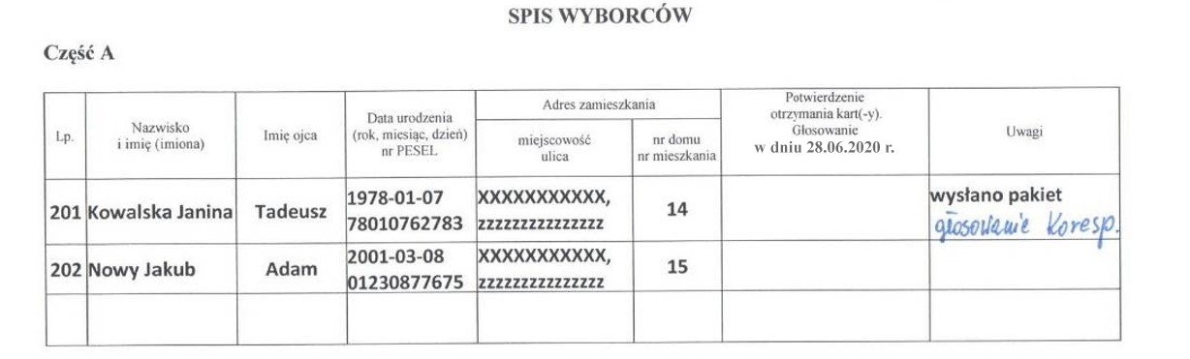
GŁOSOWANIE KORESPONDENCYJNE
– adnotacje w spisie wyborców
Jeżeli spełnione są powyższe warunki, komisja odnotowuje w rubryce spisu „Uwagi”, odpowiadającej pozycji, pod którą przy nazwisku wyborcy umieszczono informację o wysłaniu pakietu wyborczego, że wyborca głosował korespondencyjnie
zaklejoną kopertę na kartę do głosowania OKW wrzuca do urny wyborczej.
oświadczenie o osobistym i tajnym oddaniu głosu OKW dołącza do spisu wyborców.
puste koperty zwrotne OKW pakuje w pakiet, opisuje i odkłada
wpis komisji

Slide 66
GŁOSOWANIE KORESPONDENCYJNE
- koperty zwrotne z naruszeniami warunków
Jeżeli:
w kopercie zwrotnej nie było oświadczenia o osobistym i tajnym
oddaniu głosu na karcie do glosowania,
oświadczenie o osobistym i tajnym oddaniu głosu na karcie do
głosowania było nieprawidłowo wypełnione lub niepodpisane
przez wyborcę,
w kopercie zwrotnej nie było koperty na kartę do głosowania,
koperta na kartę do głosowania była niezaklejona,
w kopercie zwrotnej znajdowała się więcej niż jedna koperta
na kartę do głosowania
OKW odkłada kopertę zwrotną wraz z zawartością, segregując odłożone koperty według naruszeń powyższych warunków.
Kopert tych OKW nie bierze pod uwagę przy ustalaniu wyników głosowania.
Jeżeli wyborca, którego koperta zwrotna została doręczona do komisji, nie jest ujęty w spisie wyborców, OKW jest obowiązana wyjaśnić telefonicznie w dziale ewidencji ludności urzędu gminy przyczynę nieumieszczenia wyborcy w spisie wyborców.

Slide 67


GŁOSOWANIE KORESPONDENCYJNE
Puste koperty zwrotne OKW pakuje w pakiet, opisuje i odkłada
Koperty wraz z kartami posegregowane wg naruszeń warunków OKW pakuje w osobne pakiety, opisuje i odkłada
Koperty zwrotne, (w których znajdowało się oświadczenie wyborcy nieujętego w spisie wyborców, zawierające oświadczenie o osobistym i tajnym oddaniu głosu na karcie do głosowania wyborcy, który głosował wcześniej, w których znajdowała się więcej niż jedna koperta na kartę do głosowania
Pakiety wyborcze nieodebrane przez wyborcę, dostarczone OKW komisja pakuje w pakiet, opisuje
i odkłada
Koperty zwrotne doręczone do OKW po zakończeniu głosowania pakuje w pakiet, opisuje i odkłada
Pakiety te pozostają w dokumentacji OKW, które po zakończeniu głosowania w opakowaniu zbiorczym zamkniętym i opisanym przekazywane są razem z innymi dokumentami (m.in. spisem wyborców) w depozyt urzędnikowi wyborczemu.

Slide 68

INFORMACJA O ZNALEZIONYCH
kartach do głosowania lub pakietach wyborczych
W przypadku, gdyby komisja znalazła w lokalu wyborczym lub w budynku, w którym znajduje się lokal wyborczy, w trakcie głosowania albo po jego zakończeniu, kartę (lub karty) do głosowania pozostawioną przez wyborcę, komisja nie jest uprawniona do wrzucenia jej do urny wyborczej. Karty takiej nie uwzględnia się przy obliczeniach
Odnalezioną kartę należy zapakować w odrębny pakiet, opieczętować go i opisać, a informację o odnalezieniu karty odnotować w punkcie 22 protokołu głosowania.
Analogicznie komisja postępuje z odnalezionym pakietem wyborczym lub kopertą zwrotną
Pakiet ten należy przekazać razem z innymi dokumentami,
o których mowa w pkt. 135 wytycznych dla OKW w depozyt urzędnikowi wyborczemu.

Slide 69
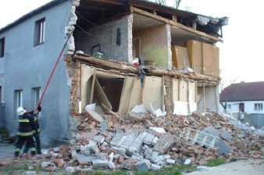
PRZERWA W GŁOSOWANIU
Głosowania nie wolno przerywać – tylko nadzwyczajne wydarzenia,
np. katastrofa budowlana dotycząca budynku lokalu wyborczego może być przyczyną przerwy w głosowaniu.
Brak pieczęci, trudność w dostaniu się do budynku lub lokalu przed rozpoczęciem głosowania, zapełnienie się urny
– to nie są nadzwyczajne wydarzenia!!!
Nie upoważniają do zarządzenia przerwy w głosowaniu.
O przyczynach uzasadniających — zdaniem komisji — zarządzenie przerwy w głosowaniu, jego przedłużenie lub odroczenie komisja powiadamia niezwłocznie Okręgową Komisję Wyborczą i za jej zgodą podejmuje uchwałę w tej sprawie.
Uchwałę o zarządzeniu przerwy w głosowaniu, jego przedłużeniu lub odroczeniu komisja bezzwłocznie:
podaje do publicznej wiadomości,
przesyła Okręgowej Komisji Wyborczej i wójtowi.
W razie przerwania lub odroczenia głosowania, o ile nie zagraża to życiu
i zdrowiu członków komisji, komisja zabezpiecza dokumentację.
Cała procedura opisana jest w pkt od 75 do 80 Wytycznych dla OKW .

Slide 70

ZAKOŃCZENIE GŁOSOWANIA
O godz. 21.00 OKW zamyka lokal
osobom przybyłym do lokalu przed 21⁰⁰ należy umożliwić oddanie głosu, w tym osobom czekającym w kolejce przed drzwiami lokalu;
w obwodach odrębnych OKW może zarządzić wcześniejsze zakończenie głosowania, pod warunkiem że wszyscy wyborcy wpisani do spisu wyborców oddali swoje głosy – zawiadomić osobę kierującą jednostką, wójta i Okręgową Komisję Wyborczą.
Zarządzenie wcześniejszego zakończenia głosowania może nastąpić
nie wcześniej niż o godzinie 18⁰⁰ ale protokół można podać
do publicznej wiadomości nie wcześniej niż o godz. 21.00

Slide 71
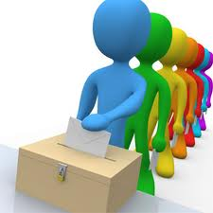
ZAKOŃCZENIE GŁOSOWANIA
W przypadku kolejki przed lokalem wyborczym, przed zakończeniem głosowania, wyznaczony członek komisji, zabezpiecza koniec kolejki
i pilnuje żeby nikt po godz. 21.00 nie dołączył do oczekujących.
Można również w takiej sytuacji wezwać na pomoc straż miejską, albo ustalić liczbę oczekujących wyborców np. wydając karteczki podpisane przez przewodniczącego OKW.
Osoby czekające na wejście do lokalu wyborczego muszą zachować odpowiedni odstęp.

Slide 72
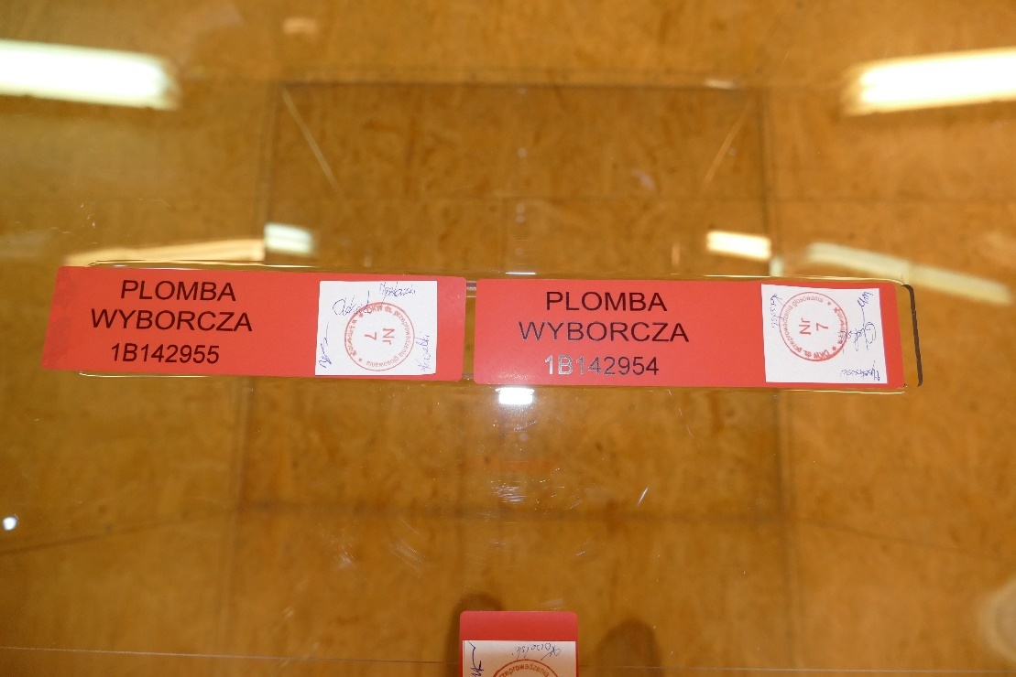
ZAKOŃCZENIE GŁOSOWANIA
Po opuszczeniu lokalu przez ostatniego wyborcę przewodniczący OKW zapieczętowuje otwór urny wyborczej, zaklejając go paskiem papieru opatrzonym pieczęcią OKW i podpisami jej członków;
Jeżeli komisja otrzymała jednorazowe plomby (nalepki foliowe) opatrzone unikatowym numerem, za ich pomocą (zaleca się użycie dwóch plomb) zabezpiecza wlot urny. Na naklejce etykiety należy postawić pieczęć OKW.
Unikatowy numer plomby przewodniczący OKW wpisuje do wewnętrznego protokołu.
Należy pamiętać, że każda próba odklejenia nalepki spowoduje pojawienie się na niej napisu o tym informującego.

Slide 73

ZAKOŃCZENIE GŁOSOWANIA
lokalu mogą w nim przebywać poza członkami komisji
(w możliwie pełnym składzie, lecz nie mniejszym
niż połowa jej pełnego składu, w tym
przewodniczący lub jego zastępca), mężowie
zaufania, obserwatorzy społeczni i obserwatorzy
międzynarodowi
oraz operator informatycznej obsługi komisji.
Wyłącznie w czasie otwierania urny
i wyjmowania z niej kart dopuszczalna jest obecność w lokalu przedstawicieli prasy

Slide 74



USTALENIE WYNIKÓW GŁOSOWANIA
I SPORZĄDZENIE PROTOKOŁU GŁOSOWANIA
W OBWODZIE
Informacje wstępne
Czynności związane z ustaleniem wyników głosowania w obwodzie i sporządzeniem protokołów głosowania OKW wykonuje wspólnie, wszyscy obecni członkowie
w liczbie co najmniej połowy składu OKW, w tym przewodniczący komisji lub jego zastępca.
Nie jest dopuszczalne tworzenie z członków OKW grup roboczych, które wykonywałyby oddzielnie czynności po zakończeniu głosowania.

Slide 75
USTALENIE WYNIKÓW GŁOSOWANIA
I SPORZĄDZENIE PROTOKOŁU GŁOSOWANIA
W OBWODZIE
Oznacza to, że wszystkie czynności związane z ustaleniem wyników głosowania w obwodzie i sporządzeniem protokołu głosowania komisja powołana w liczbie:
3 osób – musi wykonywać w składzie nie mniejszym niż 2 osoby;
4 osób – musi wykonywać w składzie nie mniejszym niż 2 osoby;
5 osób – musi wykonywać w składzie nie mniejszym niż 3 osoby;
6 osób – musi wykonywać w składzie nie mniejszym niż 3 osoby;
7 osób – musi wykonywać w składzie nie mniejszym niż 4 osoby;
8 osób – musi wykonywać w składzie nie mniejszym niż 4 osoby;
9 osób – musi wykonywać w składzie nie mniejszym niż 5 osób;
10 osób – musi wykonywać w składzie nie mniejszym niż 5 osób;
11 osób – musi wykonywać w składzie nie mniejszym niż 6 osób;
12 osób – musi wykonywać w składzie nie mniejszym niż 6 osób;
13 osób – musi wykonywać w składzie nie mniejszym niż 7 osób.

Slide 76
ROZLICZENIE KART DO GŁOSOWANIA
Czynności wykonane przed otwarciem urny
OKW wypełnia projekt protokołu głosowania wykorzystując w tym celu formularze protokołu – dostarczone po 4 egz.
OKW wypełnia informacje o komisji i głosowaniu w wyborach Prezydenta RP:
Wybory PREZYDENTA RZECZYPOSPOLITEJ POLSKIEJ
Kod terytorialny gminy (dzielnicy w m.st. Warszawie) |  | 1 | 4 | 0 | 0 |  | 0 | 0 | Nr obwodu głosowania |  |  |  |  |  | 1
Siedziba Obwodowej Komisji Wyborczej (adres) |  |  | Samorządowy Ośrodek Kultury w Wolicy, ul. Ciepła 2
Gmina/Dzielnica | Wolica |  | Powiat |  |  | Wolica |  |  |  | Województwo | mazowieckie
Protokół głosowania w obwodzie
W Wyborach prezydenta rzeczypospolitej polskiej
Przeprowadzonego w dniu 28 czerwca 2020 r.
Głosowanie rozpoczęło się w dniu 28 czerwca 20..20.. r. o godz. 7.00 i trwało do godz. .21.00…

Slide 77
ROZLICZENIE KART DO GŁOSOWANIA
OKW wypełnia protokół głosowania przestrzegając następujących zasad:
1/ w pkt 1 protokołu głosowania wpisuje się ustaloną przed rozpoczęciem głosowania (punkt 38 ppkt 2 wytycznych) liczbę otrzymanych kart do głosowania (uwzględniając liczbę kart otrzymanych z rezerwy o ile takie dodatkowe karty zostały do komisji dostarczone),
I. Rozliczenie SPISU wyborców i kart do głosowania
1 | Liczba otrzymanych przez obwodową komisję wyborczą kart do głosowania, ustalona po ich przeliczeniu przed rozpoczęciem głosowania z uwzględnieniem ewentualnych kart otrzymanych z rezerwy | * | * | 5 | 4 | 0

Slide 78
ROZLICZENIE KART DO GŁOSOWANIA
2/ w pkt 2 protokołu wpisuje się ustaloną na podstawie spisu wyborców liczbę wyborców uprawnionych do głosowania w chwili zakończenia głosowania łącznie z osobami dopisanymi przez OKW w trakcie głosowania na dodatkowym formularzu
(liczba wyborców ze spisu dostarczonego przez Urząd /tylko nieskreśleni/ + liczba wyborców dopisanych do spisu przez komisję na zasadach określonych w pkt. 42 wytycznych);
2 | Liczba wyborców uprawnionych do głosowania (umieszczonych w spisie, z uwzględnieniem dodatkowych formularzy) w chwili zakończenia głosowania |  |  | 6 | 0 | 0

Slide 79
ROZLICZENIE KART DO GŁOSOWANIA
3/ Komisja przelicza wszystkie niewykorzystane karty do głosowania i w pkt 3 protokołu wpisuje ich liczbę
3 | Liczba niewykorzystanych kart do głosowania | * | * | 2 | 2 | 0
Karty niewykorzystane po przeliczeniu należy zapakować w pakiet, opieczętować go i opisać.
Przykładowy opis pakietu
Karty niewykorzystane
w wyborach Prezydenta RP
w dniu 28 czerwca 2020 r. – 310
^{(liczba)}
(pieczęć Komisji)

Slide 80
ROZLICZENIE KART DO GŁOSOWANIA
4/ w pkt 4 protokołu wpisuje się ustaloną na podstawie podpisów w spisie wyborców potwierdzających otrzymanie kart do głosowania i adnotacji w spisie o braku możliwości złożenia podpisu przez wyborcę niepełnosprawnego liczbę wyborców, którym wydano karty do głosowania łącznie z osobami dopisanymi przez OKW w trakcie głosowania na dodatkowych formularzach.
UWAGA! przy ustalaniu liczby wydanych kart do głosowania nie uwzględnia się liczby adnotacji o wysłaniu pakietu wyborczego.
Liczba wydanych kart nie może być większa od liczby wyborców uprawnionych do głosowania (punkt 1 protokołu).
4 | Liczba wyborców, którym wydano karty do głosowania (liczba podpisów w spisie oraz adnotacje o wydaniu karty bez potwierdzenia podpisem w spisie) | * | * | 3 | 2 | 0

Slide 81
ROZLICZENIE KART DO GŁOSOWANIA
OKW sprawdza poprawność arytmetyczną danych ustalonych w punktach 3 i 4 protokołu głosowania.
OKW ustala, czy liczba kart niewykorzystanych (punkt 3 protokołu) i liczba wyborców, którym wydano karty do głosowania (punkt 4 protokołu) stanowią w sumie liczbę kart, które OKW otrzymała (punkt 1 protokołu).
W razie stwierdzenia niezgodności należy ponownie przeliczyć podpisy i adnotacje w spisie, a jeśli wynik rozliczenia nadal będzie taki sam – przypuszczalna przyczyna niezgodności musi być opisana w punkcie 15 protokołu głosowania.
WAŻNE! W punkcie tym należy wskazać przypuszczalną przyczynę niezgodności, a nie wyłącznie potwierdzić informację, że niezgodność występuje.
W razie braku miejsca w protokole głosowania na opisanie przyczyn niezgodności należy dokonać tego na oddzielnej kartce papieru i dołączyć jako załącznik do właściwego protokołu głosowania. Wówczas w punkcie 15 protokołu głosowania należy zamieścić informację o sporządzeniu załącznika.

Slide 82
ROZLICZENIE KART DO GŁOSOWANIA
5/ wypełnienie pkt 5 protokołu głosowania – dane ustalone
5 | Liczba wyborców głosujących przez pełnomocnika (liczba podpisów pełnomocników głosujących w imieniu wyborców ujętych w spisie, znajdujących się obok) dopisku „pełnomocnik” w rubryce spisu „UWAGI” ) | * | * | * | * | 5
UWAGA! Komisje w obwodach odrębnych oraz domach studenckich i zespołach domów studenckich w tym punkcie protokołu głosowania wpisują cyfrę „0”, gdyż
w tych obwodach nie można głosować przez pełnomocnika.
Prawidłowo sporządzonym pełnomocnictwem jest jedynie pełnomocnictwo sporządzone w Urzędzie Gminy, zgodne z wykazem dostarczonym przez Urząd komisji obwodowej. Pełnomocnictwa notarialne, osobiste czy też ustne, nie mogą być przez komisję uznane z prawidłowo udzielone

Slide 83
ROZLICZENIE KART DO GŁOSOWANIA
6/ w pkt 6 protokołu wpisuje się liczbę wyborców głosujących na Ustalenia tego dokonuje się na podstawie liczby adnotacji „Z 28.06” w rubryce spisu „Uwagi”, potwierdzających głosowanie na podstawie zaświadczenia.
Uzyskaną liczbę komisja obowiązkowo porównuje z liczbą otrzymanych zaświadczeń.
Liczby te powinny być równe. Jeżeli zachodzi rozbieżność pomiędzy tymi liczbami, komisja dokonuje ponownego przeliczenia.
6 | Liczba wyborców głosujących na podstawie zaświadczenia o prawie do głosowania | * | * | * | 1 | 0
Należy porównać, czy liczba wpisana w pozycji nr 5 plus liczba która ma zostać wpisana w pozycję nr 6 jest mniejsza lub równa liczbie, która jest już wpisana w pozycję nr 4 protokołu.
Liczba z pozycji nr 6 nie może być większa od liczby z poz. nr 4.

Slide 84
ROZLICZENIE KART DO GŁOSOWANIA
7/ w pkt 7- 8e protokołu wpisuje się liczby dotyczące głosowania korespondencyjnego.
Ustaleń tych dokonują tylko OKW, które w spisie wyborców miały zamieszczone adnotacje o wysłaniu pakietu wyborczego do wyborcy.
Liczbę wysłanych pakietów ustala się na podstawie liczby adnotacji w spisie wyborców o wysłaniu pakietu wyborczego do wyborcy.
7 | Liczba wyborców, którym wysłano pakiety wyborcze | * | * | * | * | 4
Uwaga!
Jeżeli OKW nie przygotowywała pakietu i brak jest adnotacji w spisie wyborców o wysłaniu pakietu wyborczego, OKW w punktach 7 – 8e każdego protokołu głosowania wpisuje cyfrę „0”.

Slide 85
ROZLICZENIE KART DO GŁOSOWANIA
8/ w pkt 8-8e protokołu OKW w obwodzie, w którym odbywa się głosowanie korespondencyjne wpisuje liczby ustalone wcześniej, zgodnie z pkt 60 Wytycznych PKW, jeśli informacje z pkt 8a-8d dotyczą tej samej koperty należy je uwzględnić w każdym z tych punktów.
8 | Liczba otrzymanych kopert zwrotnych w głosowaniu korespondencyjnym | * | * | * | * | 2
8a | Liczba kopert zwrotnych w głosowaniu korespondencyjnym, w których nie było oświadczenia o osobistym i tajnym oddaniu głosu | * | * | * | * | 0
8b | Liczba kopert zwrotnych w głosowaniu korespondencyjnym, w których oświadczenie nie było prawidłowo wypełnione lub podpisane przez wyborcę | * | * | * | * | 1
8c | Liczba kopert zwrotnych w głosowaniu korespondencyjnym, w których nie było koperty na kartę do głosowania | * | * | * | * | 1
8d | Liczba kopert zwrotnych w głosowaniu korespondencyjnym, w których znajdowała się niezaklejona koperta na kartę do głosowania | * | * | * | * | 0
8e | Liczba kopert na kartę do głosowania w głosowaniu korespondencyjnym wrzuconych do urny | * | * | * |  | 1
Liczba otrzymanych kopert zwrotnych (punkt 8 protokołu) nie może być większa od liczby wyborców, którym wysłano pakiety wyborcze (punkt 7 protokołu). Suma liczb z punktów 8a–8e nie może być mniejsza od liczby otrzymanych kopert zwrotnych (punkt 8 protokołu).

Slide 86
USTALENIE WYNIKÓW GŁOSOWANIA
- otwarcie urny wyborczej i segregowanie zawartości -
Komisja sprawdza, czy pieczęcie na urnie oraz na wlocie do urny lub jednorazowe plomby – nalepki foliowe pozostały nienaruszone, po czym otwiera urnę i wyjmuje z niej karty do głosowania.
Zaleca się zachowanie staranności przy wyjmowaniu kart z urny, aby karty do głosowania nie zostały uszkodzone. Poza tym należy wyjmować karty do głosowania z urny wyborczej w taki sposób, aby nie uszkodzić urny.
Niedopuszczalne jest przewracanie wypełnionej urny wyborczej.
W przypadku gdy urna jest znacznie zapełniona, należy w pierwszej kolejności wyjąć część kart do głosowania, a dopiero później ewentualnie przechylić urnę wyborczą, zachowując przy tym szczególną ostrożność.
Jeżeli w urnie znajdują się inne przedmioty niż karty do głosowania (w tym np. czyste kartki papieru), OKW oddziela je od kart do głosowania, a informacje o ich odnalezieniu odnotowuje w punkcie 22 protokołu głosowania.
Jako przedmiot znaleziony w urnie traktuje się także kopertę zwrotną w głosowaniu korespondencyjnym, którą wyborca wrzucił samodzielnie do urny. Koperty zwrotnej znalezionej w urnie komisja nie otwiera, a powyższe zdarzenie opisuje w punkcie 22 protokołu.

Slide 87
KARTY DO GŁOSOWANIA - PRZEGLĄD
1-Inne przedmioty niż karty do głosowania lub koperty z kartami do głosowania
2-Koperty z kartami do głosowania
3-Karty do głosowania całkowicie przedarte (na dwie lub więcej części)
Karty nieważne (np. pozbawione pieczęci komisji obwodowej lub z pieczęcią innej komisji)
Karty ważne
Głosy nieważne z kart ważnych
Podział na 3 przyczyny nieważności głosu (pkt. 12a- 12c protokołu)
Głosy ważne z kart ważnych
Głosy ważne oddane na poszczególnych kandydatów

Slide 88

USTALENIE WYNIKÓW GŁOSOWANIA
Koperty na karty do głosowania, z których zostały wyjęte karty, OKW pakuje w pakiet, opisuje go i odkłada.
Przykład opisu pakietu
Koperty na karty do głosowania korespondencyjnego w wyborach Prezydenta RP
w dniu 28 czerwca 2020 r.– ………1 …… .
^{(liczba)}
W pierwszej kolejności OKW po otwarciu urny i wyjęciu z niej kart, wyjmuje karty do głosowania z kopert na karty do głosowania w głosowaniu korespondencyjnym i ustala ich liczbę.
Liczby te powinny odpowiadać liczbie kopert na karty do głosowania wrzuconych do urny.

Slide 89
USTALENIE WYNIKÓW GŁOSOWANIA
OKW przegląda wszystkie karty wyjęte z urny i wydziela z nich karty całkowicie przedarte na dwie lub więcej części.
OKW nie bierze ich pod uwagę przy żadnych dalszych obliczeniach.
Pamiętać należy, że karty przedarte mogą stanowić przyczynę różnicy w liczbie kart wydanych wyborcom (punkt 4 protokołu głosowania), a liczbą kart wyjętych z urny (punkt 9 protokołu głosowania).
Karty takie należy zapakować w pakiet, opieczętować go i opisać.
Przykład opisu pakietu
(pieczęć Komisji)
Karty całkowicie przedarte
w wyborach Prezydenta RP
w dniu 28 czerwca 2020 r.– ……….…… .
^{(liczba)}
…..……
…..……
…..……
…….…

Slide 90
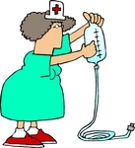
USTALENIE WYNIKÓW GŁOSOWANIA
Procedura w obwodach odrębnych, w których stosowana była urna pomocnicza:
1/ otwarcia urny pomocniczej OKW dokonuje przed otwarciem urny zasadniczej;
2/ po otwarciu urny pomocniczej komisja sprawdza, czy liczba kart wyjętych z urny pomocniczej odpowiada liczbie osób, które głosowały przy wykorzystaniu urny pomocniczej;
3/ jeżeli komisja nie stwierdzi rozbieżności, karty wyjęte z urny pomocniczej włącza się do obliczeń wyników głosowania dokonywanych dla całego obwodu;
4/ w przypadku stwierdzenia rozbieżności należy wyjaśnić ich przypuszczalną przyczynę i omówić w punkcie 15 protokołu głosowania lub w formie załącznika do tego protokołu głosowania.

Slide 91
USTALENIE WYNIKÓW GŁOSOWANIA
OKW liczy karty całe wyjęte z urny.
Ustalone liczby kart do głosowania OKW wpisuje w punkcie 9 protokołu głosowania.
W punkcie 9a protokołu głosowania OKW podaje liczbę kart do głosowania wyjętych z kopert na karty do głosowania w głosowaniu korespondencyjnym.
Liczba ta musi być uwzględniona (dodana) przy ustalaniu liczby kart wyjętych z urny, wpisywanej w pkt 9 protokołu głosowania.
OKW, w których nie było kopert na kartę do głosowania w głosowaniu korespondencyjnym wpisują cyfrę „0” w punkcie 9a protokołu głosowania.
9 | Liczba kart wyjętych z urny | * | * | 3 | 2 | 0
9a | w tym liczba kart wyjętych z kopert na karty do głosowania w głosowaniu korespondencyjnym | * | * | * | * | 2
UWAGA! Jeżeli liczba kart wyjętych z urny (punkt 9 protokołu) pomniejszona
o liczbę kart wyjętych z kopert na kartę do głosowania (punkt 9a protokołu) nie jest równa liczbie wyborców, którym wydano kartę do głosowania (punkt 4 protokołu), wówczas przypuszczalną przyczynę tego stanu rzeczy należy omówić w punkcie 16 protokołu głosowania. Przyczynę tę należy ustalić po przeliczeniu kart ważnych i nieważnych. Jeżeli różnica nie występuje, w punkcie tym należy wpisać
wyrazy „brak uwag”.

Slide 92
USTALENIE WYNIKÓW GŁOSOWANIA
UWAGA!
Jeżeli liczba kart wyjętych z urny (punkt 9 protokołu) pomniejszona o liczbę kart wyjętych z kopert na kartę do głosowania (punkt 9a protokołu) nie jest równa liczbie wyborców, którym wydano kartę do głosowania (punkt 4 protokołu), wówczas przypuszczalną przyczynę tego stanu rzeczy należy omówić w punkcie 16 protokołu głosowania. Przyczynę tę należy ustalić po przeliczeniu kart ważnych i nieważnych. Jeżeli różnica nie występuje, w punkcie tym należy wpisać
wyrazy „brak uwag”.
Analogicznie należy postąpić, jeżeli liczba kart wyjętych z kopert na kartę do głosowania (punkt 9a protokołu) jest większa od liczby kopert na kartę do głosowania wrzuconych do urny (punkt 8e protokołu).
W razie braku miejsca w protokole głosowania na opisanie przyczyn rozbieżności należy dokonać tego na oddzielnej kartce, którą załącza się do protokołu. Wówczas w protokole głosowania w punkcie 16 należy zamieścić informację o sporządzeniu załącznika.

Slide 93
USTALENIE WYNIKÓW GŁOSOWANIA
- Karty nieważne -
OKW wydziela i liczy karty nieważne, tj. karty:
inne niż ustalone urzędowo np. karty wykonane wadliwie przez drukarnię m.in. brak zadruku części karty,
nieautentyczne
opatrzone pieczęcią innej komisji obwodowej,
karty nieopatrzone pieczęcią komisji obwodowej.
Ustaloną liczbę kart nieważnych wpisuje się w punkcie 10 protokołu głosowania
10 | Liczba kart nieważnych (bez pieczęci obwodowej komisji wyborczej lub inne niż urzędowo ustalone) | * | * | * | * | 3
Należy uważać, aby omyłkowo w tym punkcie protokołu nie wpisać liczby głosów nieważnych, o których będzie mowa w dalszej części prezentacji.
Również nie należy w tym punkcie protokołu ujmować kart całkowicie przedartych na dwie lub więcej części.

Slide 94
USTALENIE WYNIKÓW GŁOSOWANIA
- Karty nieważne -
Uwaga!
Jeżeli liczba kart nieważnych jest większa niż 0, przypuszczalną przyczynę wystąpienia kart nieważnych należy opisać w punkcie 17 protokołu głosowania.
Przykładowy wpis wyjaśnienia:
z urny wyjęto kartę nieopatrzoną pieczęcią OKW, którą prawdopodobnie OKW nieostemplowała i przez niedopatrzenie omyłkowo wydała wyborcy;
lub
z urny wyjęto kartę opatrzoną pieczęcią innej OKW.
Jeżeli liczba kart nieważnych wynosi 0, w punkcie 10 protokołu należy wpisać „0”, a w punkcie 17 protokołu wyrazy „brak kart nieważnych”.
Karty nieważne należy zapakować w pakiety
Przykład opisu pakietu
Karty nieważne w wyborach Prezydenta RP
w dniu 8 czerwca 2020 r.– …3… .
^{(liczba)}
(pieczęć Komisji)

Slide 95
USTALENIE WYNIKÓW GŁOSOWANIA
- Karty ważne -
Liczbę kart ważnych wpisuje się w punkcie 11 protokołu głosowania.
11 | Liczba kart ważnych | * | * | 3 | 1 | 7
Należy porównać, czy liczba wpisana w pozycji nr 10 plus liczba która ma zostać wpisana w pozycję nr 11 równa liczbie, która jest już wpisana w pozycję nr 9 protokołu.
Suma liczba z pozycji nr 10 i poz. 11 musi być równa liczbie z poz. nr 9 protokołu.

Slide 96
USTALENIE WYNIKÓW GŁOSOWANIA
- Głosy ważne i nieważne -
Ustalając, czy głos na karcie jest ważny, czy nieważny, OKW stosuje poniższe reguły:
znakiem „X” postawionym w kratce są co najmniej dwie linie, które przecinają się w obrębie kratki.
Ustalenie, czy postawiony znak jest znakiem „X” w rozumieniu Kodeksu wyborczego oraz, czy postawiony jest on w kratce, czy poza nią, należy do OKW;
wszelkie znaki, wykreślenia, przekreślenia, w tym również i znak „X” postawiony przez wyborcę poza przeznaczoną na to kratką, traktuje się jako dopiski, które nie wpływają na ważność głosu;
wszelkie inne znaki niż znak „X”, tj. niebędące co najmniej dwiema liniami, które przecinają się w obrębie kratki, naniesione w obrębie kratki, również nie wpływają na ważność głosu.
Do stwierdzenia, czy głos oddany na karcie do głosowania jest głosem ważnym, czy też głosem nieważnym, uprawniona jest tylko komisja obwodowa.
Uznania głosu za nieważny komisja dokonuje po okazaniu karty wszystkim członkom OKW uczestniczącym w ustalaniu wyniku głosowania.

Slide 97
USTALENIE WYNIKÓW GŁOSOWANIA
Znak „X” przy nazwiskach więcej niż 1 kandydata – pkt 12a protokołu
Głosy nieważne z kart ważnych – pkt 12 protokołu
Podział na
3 przyczyny nieważności głosu
Brak znaku „X” – pkt 12b protokołu
Karty do głosowa-nia
Karty ważne
Znak „X” tylko przy nazwisku skreślonego kandydata – pkt 12c protokołu
Głosy ważne z kart ważnych – pkt 13 protokołu
Głosy oddane na poszczególnych kandydatów – pkt 14 protokołu

Slide 98

USTALENIE WYNIKÓW GŁOSOWANIA
- Głosy nieważne -
Za nieważny uznaje się głos, gdy wyborca w kratce na karcie do głosowania:
1) postawił znak „X” przy nazwisku więcej niż jednego kandydata;
nie postawił znaku „X” przy nazwisku żadnego kandydata;
postawił znak „X” wyłącznie przy nazwisku kandydata skreślonego przez Państwową Komisję Wyborczą.
UWAGA!!!
Nie istnieją inne, niż wyżej wymienione przyczyny uznania głosu za nieważny,
Nie należy mylić głosu nieważnego z kartą nieważną.

Slide 99

USTALENIE WYNIKÓW GŁOSOWANIA
- Głosy nieważne -
Wyodrębnione karty z głosami nieważnymi OKW liczy i ich łączną liczbę wpisuje w punkcie 12 protokołu głosowania. Następnie OKW dokonuje oceny przyczyny nieważności głosu i rozkłada oddzielnie karty według przyczyny nieważności głosu.
12 | Liczba głosów nieważnych (z kart ważnych) | * | * | * | * | 4
12a | w tym z powodu postawienia znaku „X” obok nazwiska dwóch lub większej liczby kandydatów | * | * | * | * | 2
12b | w tym z powodu niepostawienia znaku „X” obok nazwiska żadnego kandydata | * | * | * | * | 2
12c | w tym z powodu postawienia znaku „X” wyłącznie obok skreślonego nazwiska kandydata | * | * | * | * | 0
Uwaga!
Suma liczb z pkt 12a – 12c musi być równa liczbie z pkt 12.

Slide 100
USTALENIE WYNIKÓW GŁOSOWANIA
- Głosy nieważne -
Karty ważne z głosami nieważnymi należy zapakować w odrębne pakiety – według przyczyn nieważności głosu – opieczętować je i opisać.
Następnie pakiety z głosami nieważnymi, według przyczyny nieważności głosu, należy zapakować w jeden zbiorczy pakiet i opisać:
Głosy nieważne z kart ważnych
w wyborach Prezydenta RP
w dniu 28 czerwca 2020 r.
z powodu postawienia znaku „X” obok nazwiska dwóch lub większej liczby kandydatów – …2… .
^{(przyczyna nieważności)} ^{(liczba)}
(pieczęć Komisji)
Głosy nieważne z kart ważnych
w wyborach Prezydenta RP
w dniu 28 czerwca 2020 r.
– ........4 szt.....
(liczba)
Głosy nieważne z kart ważnych
w wyborach Prezydenta RP
w dniu 28 czerwca 2020 r.
z powodu niepostawienia postawienia znaku „X” obok nazwiska żadnego kandydatów – …2… .
^{(przyczyna nieważności)} ^{(liczba)}
(pieczęć Komisji)
(pieczęć Komisji)
Głosy nieważne z kart ważnych
w wyborach Prezydenta RP
w dniu 28 czerwca 2020 r.
z powodu postawienia znaku „X” obok nazwiska wyłącznie skreślonego kandydata – …… .
^{(przyczyna nieważności)} ^{(liczba)}
(pieczęć Komisji)

Slide 101
USTALENIE WYNIKÓW GŁOSOWANIA
- Głosy nieważne -
OKW liczy głosy ważne i ich liczbę wpisuje w punkcie 13 protokołu głosowania.
13 | Liczba głosów ważnych oddanych łącznie na wszystkich kandydatów (z kart ważnych) | * | * | 3 | 1 | 3
Należy porównać, czy liczba wpisana w pozycji nr 12 plus liczba która ma być wpisana w pozycję nr 13 jest równa liczbie, która jest już wpisana w pozycję nr 11 protokołu. Te liczby muszą być równe.
UWAGA!
Jeżeli występuje rozbieżność, należy poszukać przyczyny błędu i po sprostowaniu obliczeń właściwe liczby wpisać do protokołu głosowania.

Slide 102
USTALENIE WYNIKÓW GŁOSOWANIA
OKW ustala – na podstawie kart z głosami ważnymi – liczbę głosów ważnych oddanych na poszczególnych kandydatów na Prezydenta RP.
Ustalenia tego OKW dokonuje na przygotowanych wcześniej arkuszach pomocniczych z nazwiskami i imionami kandydatów.
OKW odrębnie grupuje karty z głosami oddanymi na poszczególnych kandydatów na Prezydenta RP.
Następnie OKW oblicza liczbę kart z głosami ważnymi oddanymi na poszczególnych kandydatów i ustalone dane wpisuje w punkcie 14 protokołu głosowania odpowiednio przy nazwiskach poszczególnych kandydatów.
Jeżeli w okresie po wydrukowaniu kart do głosowania Państwowa Komisja Wyborcza skreśli z listy kandydatów nazwisko kandydata, skreślone nazwisko kandydata umieszcza się (pozostawia) w odpowiedniej części protokołu głosowania, a w miejscu przeznaczonym na wpisanie liczby głosów wpisuje się „XXXXX”.

Slide 103
USTALENIE WYNIKÓW GŁOSOWANIA
14. Poszczególni kandydaci na Prezydenta Rzeczypospolitej Polskiej otrzymali następujące liczby głosów ważnych:
1. | Pierwszy Kandydat | * | * | * | * | 8
2. | Drugi Kandydat | * | * | * | 1 | 0
3. | Trzeci Kandydat | * | * | * | 2 | 0
4. | Czwarty Kandydat | * | * | * | 8 | 0
5. | Piąty Kandydat | * | * | * | 8 | 0
6. | Szósty Kandydat | * | * | * | 2 | 5
7. | Siódmy Kandydat (UWAGA - nazwisko skreślonego kandydata pozostaje/umieszcza się w protokole) | x | x | x | x | x
8. | Ósmy Kandydat | * | * | * | 1 | 5
9. | Dziewiąty Kandydat | * | * | * | 3 | 0
10. | Dziesiąty Kandydat | * | * | * | 4 | 0
11. | Jedenasty Kandydat | * | * | * | * | 5
Razem |  | * | * | 3 | 1 | 3
Uwaga:
Suma głosów oddanych na wszystkich kandydatów (rubryka „Razem” pkt 14) musi być równa liczbie głosów ważnych z pkt 13. Liczba głosów uzyskanych przez któregokolwiek z kandydatów nie może być większa niż liczba z pkt 13.

Slide 104
USTALENIE WYNIKÓW GŁOSOWANIA
Uwaga:
OKW sprawdza także, czy suma liczby głosów nieważnych (punkt 12 protokołu) i liczby głosów ważnych oddanych na wszystkich kandydatów (rubryka „Razem” punktu 14 protokołu) jest równa liczbie kart ważnych (punkt 11). Liczby te muszą być identyczne. Jeżeli występuje rozbieżność, należy poszukać przyczyny błędu i po sprostowaniu obliczeń właściwe liczby wpisać do protokołu.
Jeżeli w okresie po wydrukowaniu kart do głosowania Państwowa Komisja Wyborcza skreśliła nazwisko kandydata i na karcie do głosowania pozostanie więcej niż jeden kandydat, skreślone nazwisko kandydata umieszcza się (pozostawia) w odpowiedniej części protokołu głosowania w obwodzie, a w miejscu przeznaczonym na wpisanie liczby głosów wpisuje się „XXXXX”.
Po ustaleniu liczby głosów oddanych na poszczególnych kandydatów komisja pakuje w odrębne pakiety karty z głosami oddanymi na każdego kandydata i na każdym pakiecie umieszcza nazwisko kandydata i liczbę oddanych na niego głosów. Pakiety te należy zapakować w zbiorczy pakiet, opieczętować go i opisać
Głosy ważne z kart ważnych
w wyborach Prezydenta RP
w dniu 28 czerwca 2020 r.
.....313............
^{(liczba)}
(pieczęć Komisji)

Slide 105
USTALENIE WYNIKÓW GŁOSOWANIA
- Uwagi i adnotacje -
Następnie komisja wypełnia w pozostałych punktach (15 – 22) protokoły głosowania.
Jeżeli treść dotycząca danego punktu protokołu nie mieści się na formularzu, należy napisać ją na oddzielnej kartce i dołączyć ją do protokołu, zaznaczając to w odpowiednim punkcie protokołu.
Jeżeli punkt wymaga wyjaśnienia rozbieżności, należy wskazać przypuszczalną przyczynę niezgodności, a nie wyłącznie potwierdzić informację, że niezgodność występuje.
15.^{**)}Uwagi o przypuszczalnej przyczynie różnicy pomiędzy sumą liczb z pkt 3 (liczba kart niewykorzystanych) i pkt 4 (liczba wyborców, którym wydano karty do głosowania) a liczbą z pkt 1 (liczba otrzymanych przez OKW kart do głosowania); jeżeli różnica nie występuje, wpisać „brak uwag”:
Przykładowe wpisy wyjaśnienia:
1/ prawdopodobnie OKW podczas porannego przeliczenia kart źle policzyła otrzymane karty do głosowania;
2/ prawdopodobnie OKW wydała wyborcy kartę do głosowania, a wyborca nie potwierdził odbioru karty w spisie wyborców.

Slide 106
USTALENIE WYNIKÓW GŁOSOWANIA
16.^{**)}Uwagi o przypuszczalnej przyczynie różnicy pomiędzy liczbą z pkt 9 (liczba kart wyjętych z urny) pomniejszoną o liczbę z pkt 9a (liczba kart wyjętych z kopert w głosowaniu korespondencyjnym) a liczbą z pkt 4 (liczba wyborców, którym wydano karty do głosowania), a także o przypuszczalnej przyczynie różnicy pomiędzy liczbą z pkt 9a (liczba kart wyjętych z kopert w głosowaniu korespondencyjnym) a liczbą z pkt 8e (liczba kopert na kartę do głosowania wrzuconych do urny); jeżeli różnice nie występują, wpisać „brak uwag”:
Przykładowe wpisy wyjaśnienia:
1/ prawdopodobnie wyborca nie wrzucił do urny karty do głosowania i wyniósł ją z obwodu;
2/ prawdopodobnie wyborca nie wrzucił karty do głosowania do urny, ponieważ znaleziono kartę do głosowania za parawanem/ osłoną;
3/ z urny wyjęto kartę całkowicie przedartą;
Przykładowe wpisy wyjaśnienia:
1/ w kopercie wrzuconej do urny nie było karty do głosowania;
2/ w jednej kopercie znajdowały się 2 karty do głosowania.

Slide 107
USTALENIE WYNIKÓW GŁOSOWANIA
17.^{**)}Uwagi o przypuszczalnej przyczynie wystąpienia kart nieważnych (pkt 10); jeżeli liczba w pkt 10. wynosi 0, wpisać „brak kart nieważnych”:
Przykładowe wpisy wyjaśnienia:
1/ z urny wyjęto kartę/karty (ile?) nieopatrzoną pieczęcią OKW, którą prawdopodobnie OKW nieostemplowała i przez niedopatrzenie omyłkowo wydała wyborcy;
2/ z urny wyjęto kartę/karty (ile?) opatrzone pieczęcią innej OKW mieszczącej się w tym samym budynku.
18.^{**)}W trakcie głosowania wydano następujące zarządzenia; jeżeli nie wydano, wpisać „brak zarządzeń”: brak zarządzeń
19.^{**)}Adnotacja o obecności mężów zaufania w obwodzie; wpisać liczbę mężów zaufania lub tekst „brak mężów zaufania w obwodzie”:
Jeżeli przy pracach komisji obecni byli mężowie zaufania w punkcie 19 należy wpisać ich liczbę np. 3 mężów zaufania.
Jeżeli w komisji nie było mężów zaufania należy wpisać wyrazy „brak mężów zaufania w obwodzie”.

Slide 108
USTALENIE WYNIKÓW GŁOSOWANIA
UWAGA!!!
Treść protokołu głosowania zostanie podana do wiadomości wyborców poprzez:
wywieszenie w lokalu obwodowej komisji wyborczej,
udostępnianiu wyborcom kopii protokołu przez wójta gminy,
opublikowanie skanu na stronie internetowej Państwowej Komisji Wyborczej,
Dlatego też w treści uwag nie wolno wpisywać danych identyfikujących (imion, nazwisk, numerów PESEL) zarówno wyborców jak i mężów zaufania lub obserwatorów społecznych.
Jeśli jest to konieczne dla ewentualnych czynności dowodowych, które mogą nastąpić po dniu głosowania, wpis może przybrać następującą formę:
„Wyborca wpisany do spisu wyborców pod pozycją nr 257 w obecności komisji
i wyborców zniszczył kartę do głosowania”
RODO
Jeżeli jednak w treści uwag zostaną zamieszczone dane osobowe, należy je zanonimizować na kopii protokołu wywieszanej w miejscu łatwo dostępnym dla zainteresowanych i widocznym po zamknięciu lokalu, o czym mowa w pkt 116.

Slide 109

USTALENIE WYNIKÓW GŁOSOWANIA
20.^{**)}Adnotacja o wniesieniu uwag przez mężów zaufania
z wymienieniem konkretnych zarzutów^{***)}; jeżeli nie ma, wpisać
„brak zarzutów”
Do każdego protokołu głosowania mogą wnieść uwagi mężowie zaufania obecni przy pracach komisji oraz członkowie komisji uczestniczący w jej pracach. Uwagi mężów zaufania komisja wpisuje bezpośrednio do protokołu w punkcie 20. Mąż zaufania, który wniósł uwagę podpisuje ją w protokole. Jeżeli mężowie zaufania nie zgłosili uwag lub nie byli obecni przy sporządzaniu protokołu, w punkcie tym należy wpisać wyrazy „brak zarzutów”.
Jeżeli treść uwag mężów zaufania nie mieści się na formularzu, należy napisać je na odrębnych kartkach i dołączyć do protokołu jako załącznik, zaznaczając to w 22 punkcie protokołu.

Slide 110
USTALENIE WYNIKÓW GŁOSOWANIA
21.^{**)}Adnotacja o wniesieniu uwag przez członków obwodowej komisji wyborczej z wymienieniem konkretnych zarzutów^{***)}; jeżeli nie ma, wpisać „brak zarzutów”: brak zarzutów
Uwagi członków komisji wpisuje się bezpośrednio do protokołu w punkcie 21.
Członek komisji, który wniósł uwagę z wymienieniem konkretnych zarzutów, podpisuje ją w protokole.
Jeżeli członkowie komisji nie zgłosili uwag, w punkcie tym należy wpisać wyrazy „brak zarzutów”.
Jeżeli treść uwag mężów zaufania nie mieści się na formularzu, należy napisać je na odrębnych kartkach i dołączyć do protokołu jako załącznik, zaznaczając to w 22 punkcie protokołu.

Slide 111


USTALENIE WYNIKÓW GŁOSOWANIA
Jeżeli treść uwag mężów zaufania albo członków komisji nie mieści się na formularzu, należy napisać je na odrębnych kartkach i dołączyć do protokołu jako załącznik, zaznaczając to w odpowiednim punkcie protokołu (odpowiednio 20 lub 21).
Komisja ma obowiązek ustosunkować się do zarzutów wniesionych przez mężów zaufania lub członków komisji, załączając do protokołu podpisane wyjaśnienia.

Slide 112
USTALENIE WYNIKÓW GŁOSOWANIA
22.^{**)}Inne uwagi; jeżeli nie ma, wpisać „brak uwag”:
Przykładowe wpisy:
1/ był przypadek zakłócenia głosowania przez wyborcę, polegający na ……. ;
2/ wydano polecenia o charakterze porządkowym w związku z działaniami mężów zaufania przekraczającymi ich uprawnienia, naruszaniem tajności głosowania;
3/ zauważono przypadek wyniesienia karty do głosowania przez wyborcę.
Zawiadomiono Policję ;
4/ OKW otrzymała informację o oferowaniu odstąpienia karty do głosowania poza lokalem wyborczym/ w lokalu wyborczym. Zawiadomiono Policję;
5/ z urny wyjęto inne przedmioty niż karty do głosowania, tj. ………….;
6/ w lokalu wyborczym za parawanem odnaleziono kartę do głosowania pozostawioną przez wyborcę;

Slide 113

Sporządzenie protokołu głosowania i podanie
go do publicznej wiadomości
Po ręcznym sporządzeniu projektów protokołów głosowania, w celu przygotowania ostatecznej treści protokołów, w szczególności w celu sprawdzenia poprawności dokonanych obliczeń, OKW wprowadza dane z protokołów do aplikacji „Protokoły obwodowe”, zwanej dalej „aplikacją”, dostarczonej OKW wraz z systemem informatycznym Wsparcie Organów Wyborczych (WOW).
Jeżeli obwodowa komisja nie ma obsługi informatycznej w swojej siedzibie lub zachodzą przeszkody w wykorzystaniu systemu informatycznego, sporządza ręcznie protokół głosowania.

Slide 114

Sporządzenie protokołu głosowania i podanie go do publicznej wiadomości
OKW nr …
Ręcznie sporządzony projekt protokołu głosowania
Wprowadzenie danych z projektu protokołu głosowania do aplikacji „Protokoły obwodowe” WOW
Porównanie wydruku z aplikacji WOW z ustalonymi wynikami głosowania w ręcznie sporządzonym projekcie protokołu
Ciąg dalszy
Sprostowanie błędów i wyjaśnienie ostrzeżeń – jeśli wystąpiły
Komisja zobowiązana jest sprawdzić zgodność danych z wydrukowanych projektów protokołów z ustalonymi wynikami głosowania.
Sprawdzenia dokonuje się poprzez odczytanie na głos danych z wydrukowanych projektów protokołów i porównanie ich z danymi z ręcznie sporządzonych projektów protokołów przekazanych osobie odpowiedzialnej za obsługę informatyczną komisji.

Slide 115
Sporządzenie protokołu głosowania i podanie go do publicznej wiadomości
Postępowanie z oryginałami protokołu głosowania
Wydruk dwóch egzemplarzy oryginałów protokołu głosowania a następnie podpisanie ich przez wszystkich obecnych członków komisji.
Przekazanie Pełnomocnikowi Okręgowej Komisji Wyborczej
- 1 egz. (wraz ze wszystkimi załącznikami o ile zostały sporządzone) w zaklejonej i opisanej kopercie
Dokumentacja OKW - 1 egz. protokołu w opisanej kopercie.
Przekazanie w depozyt urzędnikowi wyborczemu
podczas przekazywania dokumentacji z wyborów.
Ten egzemplarz protokołu Pełnomocnik przekaże następnie do Okręgowej Komisji Wyborczej
Uwaga!
Do oryginałów protokołów należy dołączyć strony z kodem QR

Slide 116
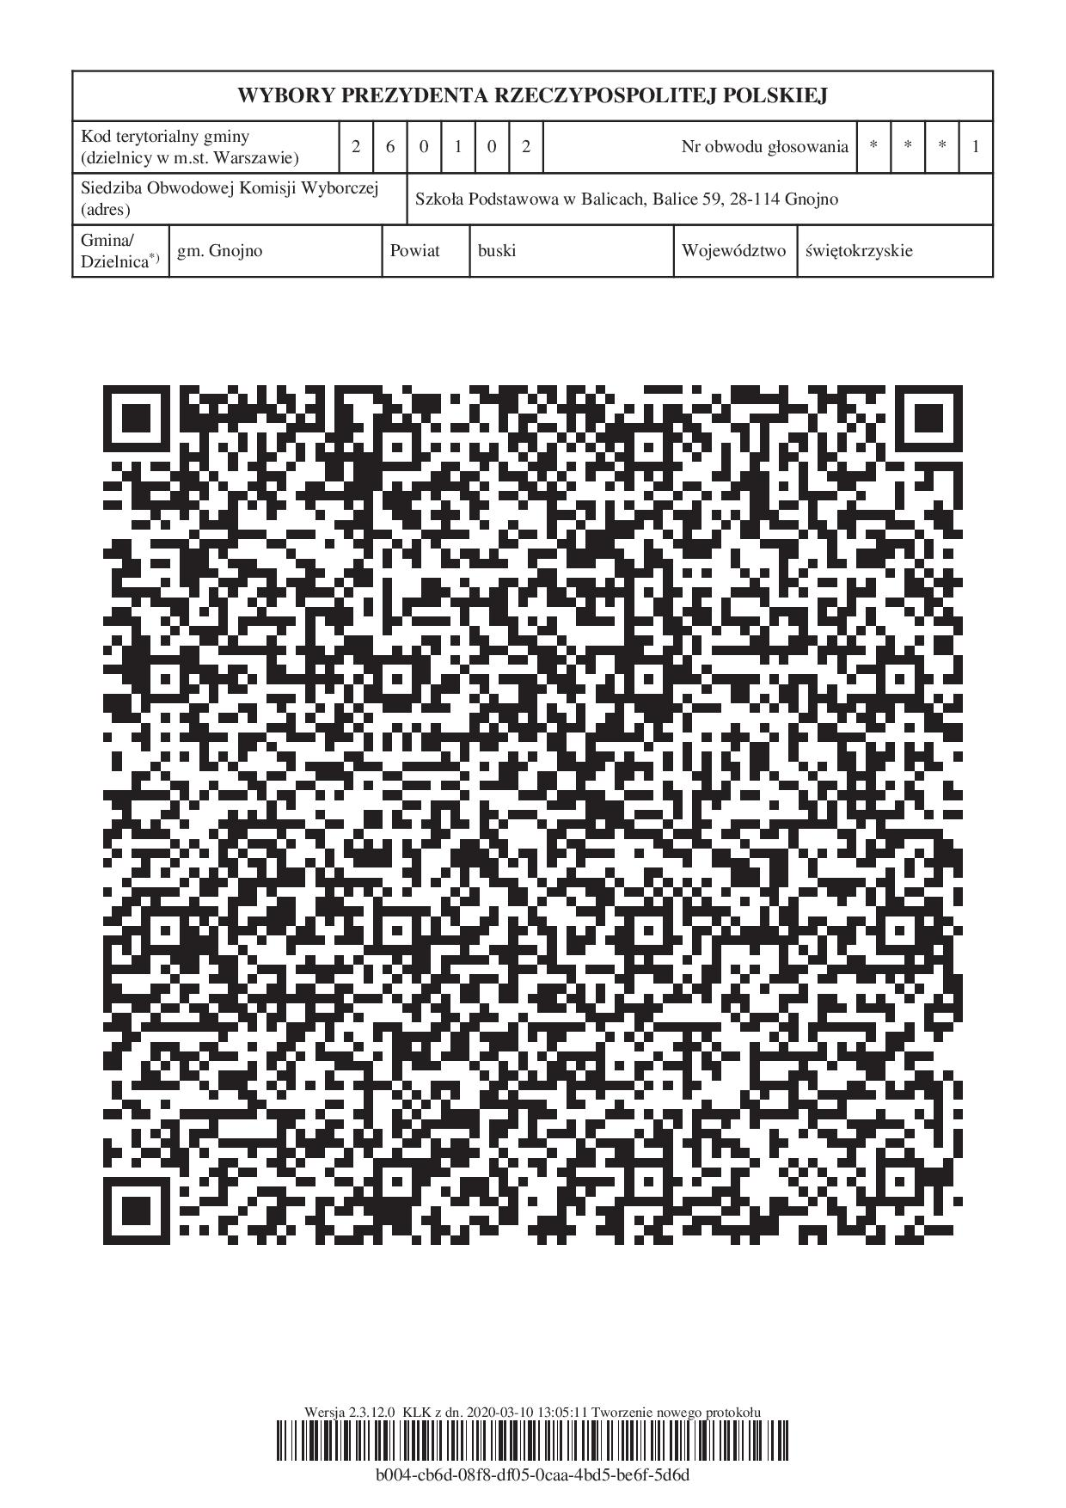
Sporządzenie protokołu głosowania i podanie
go do publicznej wiadomości
Wygląd wydruku strony zawierającej kod QR
1
4
0
0
0
0
0
Kolejny, obok kodu kreskowego element elektronicznego zabezpieczenia dokumentu.
Stronę protokołu zawierającą kod QR należy dołączyć jedynie do oryginałów protokołu.
Strony z kodem QR nie dołącza się do:
kopii protokołu wywieszanej po zakończeniu głosowania w siedzibie komisji,
do pozostałych kopii protokołów.
Samorządowy Ośrodek Kultury w Wolicy, ul. Ciepła 2, 00-001 Wolica
Wolica
Wolica
mazowieckie
Należy zwrócić uwagę, by (podpisy) parafy członków komisji na stronie zawierającej kod QR nie zachodziły zarówno na kod kreskowy jak i na kod QR.

Slide 117
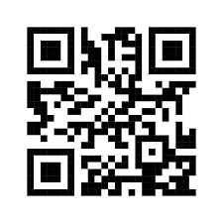
Sporządzenie protokołu głosowania i podanie
go do publicznej wiadomości
Postępowanie z kopiami protokołu głosowania
Sporządzenie kopii protokołu głosowania (dodatkowy wydruk lub ksero)
– co najmniej po 2 egz.
Nośnik elektr. (1 szt.) z zapisem danych z protokołu dołącza się tylko w przypadku, gdy nie przesłano danych do sieci elektron.
Wywieszenie 1 egz. kopii w lokalu wyborczym do publicznej wiadomości
Przekazanie po 1 egz. kopii członkom OKW i mężom zaufania
Przekazanie 1 egz. kopii + nośnika elektr. (tylko gdy nie przesłano danych do sieci elektron.) Pełnomocnikowi Okręgowej Komisji Wyborczej celem sprawdzenia zgodności arytm. i zatwierdzenia protokołu przez koordynatora gminnego.
Ten egzemplarz protokołu Pełnomocnik przekazuje następnie wójtowi w celu udostępniania wyborcom w okresie 30 dni.
Uwaga! Sporządzone kopie protokołu nie mogą zawierać strony z kodem QR

Slide 118

Sporządzenie protokołu głosowania i podanie go do publicznej wiadomości
Procedura wprowadzania danych do aplikacji oraz sprawdzenia poprawności sporządzenia projektu protokołu głosowania.
Sprawdzanie danych z ręcznie sporządzonego projektu protokołu odbywa się w następujący sposób:
Przewodniczący lub zastępca przewodniczącego OKW przekazuje osobie odpowiedzialnej za obsługę informatyczną sporządzony przez OKW projekt protokołu głosowania w obwodzie;
Operator informatycznej obsługi OKW, zwany dalej „operatorem OKW”, w obecności wszystkich obecnych członków OKW wprowadza wszystkie dane z projektu protokołu do aplikacji.
W trakcie wprowadzania danych aplikacja może sygnalizować na ekranie monitora błędy (w kolorze czerwonym) i ostrzeżenia (w kolorze niebieskim).
BŁĘDY – powodują bezwzględną konieczność skorygowania danych zgodnie ze stanem faktycznym.
Mimo tej sygnalizacji przygotowane dane liczbowe należy wprowadzić do końca, a następnie postępować jak w ppkt 2 i 3.

Slide 119

Sporządzenie protokołu głosowania i podanie go do publicznej wiadomości
W przypadku gdy po wprowadzeniu wszystkich danych liczbowych aplikacja sygnalizuje błędy lub błędy i ostrzeżenia, należy wydrukować zestawienie błędów.
Następnie obowiązkiem OKW jest ustalenie przyczyny błędu i jego usunięcie przez wprowadzenie w odpowiednich rubrykach prawidłowych danych liczbowych, bowiem bez usunięcia błędów protokół nie może zostać wydrukowany.
W tym celu OKW powinna przeanalizować treść zestawienia błędów, sprawdzić odpowiednie dane liczbowe na arkuszach pomocniczych, sprawdzić prawidłowość działań arytmetycznych, a jeśli to jest konieczne – powtórzyć czynności związane z ustaleniem wyników głosowania (powtórzyć liczenie kart).
Wydrukowane zestawienie błędów podpisują wszystkie osoby wchodzące w skład komisji uczestniczące w ustalaniu wyników głosowania oraz opatruje się je pieczęcią komisji. Dokument ten nie jest przekazywany do Okręgowej Komisji Wyborczej, lecz pozostaje w dokumentacji OKW;

Slide 120
Sporządzenie protokołu głosowania i podanie go do publicznej wiadomości
W przypadku gdy aplikacja nie sygnalizuje błędów (zostały usunięte lub ich nie było), a jedynie sygnalizuje ostrzeżenia, obowiązkiem OKW jest:
przeanalizowanie treści ostrzeżeń;
w razie stwierdzenia ich zasadności – dokonanie korekty danych liczbowych;
jeżeli OKW, po analizie ostrzeżeń, dojdzie do wniosku, że dane liczbowe są prawidłowe, powinna wpisać w aplikacji uzasadnienie zajętego stanowiska, które znajdzie się na wydruku raportu ostrzeżeń;
raport ostrzeżeń podpisują wszystkie osoby wchodzące w skład OKW, uczestniczące w ustalaniu wyników głosowania oraz opatruje się go pieczęcią OKW;
wydruk raportu ostrzeżeń OKW przekazuje wraz z protokołem do Okręgowej Komisji Wyborczej;

Slide 121

Sporządzenie protokołu głosowania i podanie go do publicznej wiadomości
4. Jeśli aplikacja nie sygnalizowała błędów lub zostały one usunięte należy wydrukować projekt protokołu głosowania.
Przed wydrukiem należy zaznaczyć w aplikacji członków OKW uczestniczących w ustaleniu wyników głosowania, którzy podpiszą protokół głosowania.
Awaria drukarki lub inne przeszkody w wydrukowaniu projektu protokołu głosowania nie zwalniają OKW posiadającej obsługę informatyczną z obowiązku wprowadzenia do aplikacji danych ze sporządzonego ręcznie projektu protokołu głosowania;
OKW zobowiązana jest sprawdzić zgodność danych z wydrukowanego projektu protokołu z ustalonymi wynikami głosowania;
sprawdzenia dokonuje się poprzez odczytanie na głos
danych z wydrukowanego projektu protokołu,
porównanie ich z danymi z ręcznie sporządzonego
projektu protokołu przekazanego operatorowi OKW.

Slide 122
Sporządzenie protokołu głosowania i podanie go do publicznej wiadomości
Procedura wprowadzania danych do aplikacji oraz sprawdzenia poprawności sporządzenia projektu protokołu głosowania.
W każdym etapie prac w aplikacji, oprócz operatora OKW, powinni brać udział wszyscy członkowie OKW obecni w lokalu wyborczym, w tym przewodniczący lub jego zastępca
(dotyczy to w szczególności sytuacji, gdy pomieszczenie, w którym swoje obowiązki wykonuje operator informatycznej obsługi komisji, znajduje się w innym pomieszczeniu przynależnym do lokalu wyborczego);
Przy tych czynnościach mogą być też obecni mężowie zaufania i obserwatorzy społeczni oraz obserwatorzy międzynarodowi.
Po wydrukowaniu z aplikacji projektu protokołu głosowania, jakakolwiek zmiana w danym projekcie protokołu, powoduje konieczność ponownego wydruku tego projektu protokołu.

Slide 123
Sporządzenie protokołu głosowania i podanie go do publicznej wiadomości
Wydrukowany protokół głosowania w obwodzie, w dwóch egzemplarzach, podpisują wszyscy członkowie OKW obecni przy ich sporządzeniu, także ci, którzy wnieśli do niego uwagi;
Oba egzemplarze protokołu opatruje się pieczęcią komisji;
Powyższe obowiązki dotyczą zarówno OKW, w których protokoły zostały sporządzone za pomocą wydruku, jak i OKW, w których z powodów technicznych protokoły zostały sporządzone ręcznie. Komisje, w których egzemplarz protokołu drukowany jest z aplikacji, zwracają dodatkowo uwagę, by wydrukowane zostały wszystkie strony oraz strona zawierająca kod QR;
Wszyscy członkowie OKW obecni przy sporządzeniu protokołu parafują wszystkie strony obu egzemplarzy protokołu, za wyjątkiem stron z podpisami członków komisji i stron pustych (dotyczy to przypadku drukowania dwustronnego).

Slide 124

SPORZĄDZENIE PROTOKOŁU
  Należy uważać, by parafy członków komisji nie były umieszczane na kodzie symbolu systemu informatycznego oraz na kodzie QR .
Należy sprawdzić, czy wszystkie strony protokołów zawierają ten sam unikatowy kod protokołu.
Należy sprawdzić, czy protokoły są kompletne tj. czy zawierają wszystkie strony.
Należy sprawdzić, czy protokoły podpisali wszyscy członkowie komisji obecni przy tej czynności. Czy umieszczono parafy wszystkich członków komisji na każdej stronie protokołów.
Należy sprawdzić, czy do protokołów dołączono wszystkie załączniki wynikające z wpisów w poz. 15-22 protokołów.
Należy sprawdzić, czy protokoły zostały opatrzone pieczęcią obwodowej komisji wyborczej.
Przykład

Slide 125



PRZESŁANIE DANYCH Z PROTOKOŁU
DO SYSTEMU INFORMATYCZNEGO WOW
Czynność ta może być wykonana dopiero po podpisaniu oraz parafowaniu protokołu przez wszystkich obecnych przy tej czynności członków OKW oraz opatrzeniu protokołu pieczęcią OKW.
PRZESŁANIE DANYCH Z PROTOKOŁU
DO SYSTEMU INFORMATYCZNEGO WOW
=
Przesłania danych, w imieniu komisji dokonuje operator OKW.

Slide 126
Sporządzenie protokołu głosowania i podanie go do publicznej wiadomości
1. Operator OKW dokonuje zapisu danych z protokołów na nośniku elektronicznym TYLKO w sytuacji, gdy OKW nie miała możliwości wprowadzenia do sieci elektronicznego przekazywania danych z protokołów.
2. Komisja sporządza co najmniej dwie kopie protokołu głosowania.
Kopie protokołu głosowania, w miarę możliwości technicznych powinny być kserokopiami protokołów sporządzonych przez OKW.
Jako kopie można wykorzystać także wydruki dodatkowych egzemplarzy projektów protokołów (w OKW korzystających ze wspomagania informatycznego).
Kopie protokołu w OKW, które nie miały obsługi informatycznej i nie miały możliwości zrobienia ich kserokopii, sporządza się ręcznie z wykorzystaniem dodatkowych formularzy protokołu głosowania wówczas w tytule formularza należy wykreślić wyraz „protokół” i wpisać wyrazy „kopia protokołu”.
Kopie poświadczają za zgodność z oryginałem członkowie komisji obecni przy ich sporządzeniu, podpisując je, parafując każdą stronę
i opatrując je pieczęcią komisji. Obowiązki te dotyczą zarówno komisji, w których kopie protokołu są kserokopiami protokołu, zostały sporządzone ręcznie, lub w których zostały one sporządzone w systemie informatycznym.

Slide 127
Sporządzenie protokołu głosowania i podanie go do publicznej wiadomości
3. Jeden egzemplarz kopii protokołu głosowania, po zabezpieczeniu przed wpływem warunków atmosferycznych (deszcz itp.) OKW wywiesza
w miejscu łatwo dostępnym dla zainteresowanych i widocznym
po zamknięciu lokalu.
Kopia protokołu powinna być wywieszona w taki sposób, żeby możliwe było ich odczytanie także z wózka inwalidzkiego.
Jeżeli w treści uwag zostaną zamieszczone dane osobowe, należy je zanonimizować (zasłonić, ukryć) na kopii protokołu podawanej do publicznej wiadomości (pkt 116 Wytycznych PKW).
Wywieszenie kopii protokołu głosowania winno nastąpić niezwłocznie po sporządzeniu protokołu, jednak nie wcześniej niż po godzinie 21.00.
O ile w treści uwag protokołu zostały jednak zamieszczone dane osobowe wyborców lub mężów zaufania, należy je bezwzględnie zanonimizować.
Nie wywiesza się strony protokołu zawierającej kod QR.

Slide 128
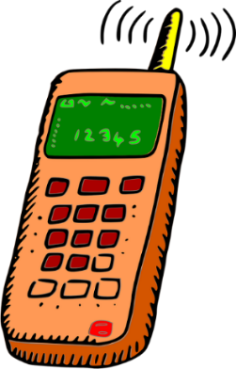
Sporządzenie protokołu głosowania i podanie go do publicznej wiadomości
Poza przypadkami nadzwyczajnych wydarzeń (np. katastrofa budowlana dotycząca budynku, w którym znajduje się lokal wyborczy), OKW nie może opuścić lokalu wyborczego przed wywieszeniem kopii protokołu głosowania.
Przewodniczący OKW ustala z członkami OKW sposób
komunikowania się w razie potrzeby zwołania posiedzenia
w przypadku nieprzyjęcia protokołu przez pełnomocnika
Okręgowej Komisji Wyborczej lub przez Okręgową Komisję
Wyborczą.
Członkowie OKW zobowiązani są do pozostawania w gotowości do wzięcia
udziału w ewentualnym posiedzeniu OKW w takim przypadku.
W przypadku sprostowań dokonywanych w protokole komisja obowiązana jest podać niezwłocznie treść sprostowanego protokołu do publicznej wiadomości poprzez wywieszenie
w sposób wskazany w poprzednim slajdzie (obok wcześniej wywieszonego tam protokołu jak wskazano w pkt 116).

Slide 129
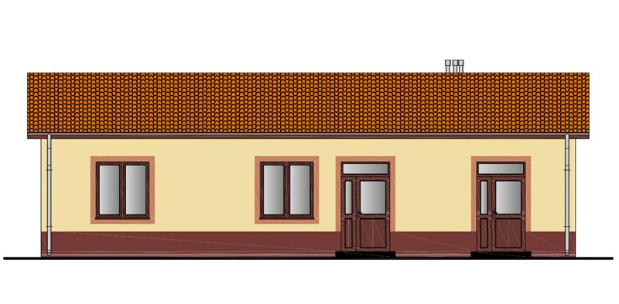

PRZEKAZANIE PROTOKOŁU GŁOSOWANIA
PEŁNOMOCNIKOWI
OKRĘGOWEJ KOMISJI WYBORCZEJ
129
Drugi egzemplarz kopii protokołu głosowania w obwodzie przewodniczący OKW lub jego zastępca przekazuje niezwłocznie wójtowi, za pośrednictwem pełnomocnika Okręgowej Komisji Wyborczej – pkt 119 Wytycznych PKW.
URZĄD
Kolejne egzemplarze kopii protokołów głosowania sporządza się w odpowiedniej liczbie i przekazuje członkom OKW oraz mężom zaufania.
Nie jest to decyzja uznaniowa OKW, lecz jej obowiązek.

Slide 130

PRZEKAZANIE PROTOKOŁU GŁOSOWANIA
PEŁNOMOCNIKOWI
OKRĘGOWEJ KOMISJI WYBORCZEJ
Obwodowa komisja wyborcza przekazuje Pełnomocnikowi Okręgowej Komisji Wyborczej wymagane dokumenty z wyborów w 3 kopertach:
Koperta nr 1
(pieczęć Komisji)
(pieczęć Komisji)
Zawiera:
jeden egzemplarz protokołu głosowania,
wszystkie załączniki, jeżeli były sporządzone (adnotacje komisji, które nie zmieściły się w protokole, uwagi mężów zaufania, uwagi członków komisji, stanowisko komisji w sprawie uwag wniesionych przez mężów zaufania lub członków komisji, stanowiące ich integralną część).
w kopercie tej komisje posiadające obsługę informatyczną
umieszczają również stronę zawierającą kod QR.

Slide 131
PRZEKAZANIE PROTOKOŁU GŁOSOWANIA
PEŁNOMOCNIKOWI
OKRĘGOWEJ KOMISJI WYBORCZEJ
Kopertę nr 1 obowiązkowo zakleja się, pieczętuje na złączeniach oraz opisuje:
„Wybory Prezydenta Rzeczypospolitej Polskiej
- Głosowanie w dniu 28 czerwca 2020 r.
Obwód głosowania nr ........ Gmina ...............................
Adres siedziby Obwodowej Komisji Wyborczej ...........................................................”.
Koperta nr 1
(pieczęć Komisji)
(pieczęć Komisji)
Przed zaklejeniem koperty należy ponownie sprawdzić:
czy przesyłany dokument jest protokołem głosowania a nie np. raportem ostrzeżeń lub zestawieniem błędów,
czy przesyłany dokument jest oryginałem,
czy przesyłany dokument jest kompletny i na każdej stronie jest taki sam kod cyfrowy,
czy przesyłany dokument zawiera podpisy wszystkich członków komisji,
czy przesyłany dokument zawiera wymagane parafy na każdej stronie,
czy przesyłany dokument jest opatrzony czytelną pieczęcią komisji,
czy do przesyłanego dokumentu dołączono stronę z kodem QR?

Slide 132

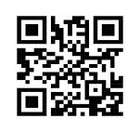

PRZEKAZANIE PROTOKOŁU GŁOSOWANIA
PEŁNOMOCNIKOWI
OKRĘGOWEJ KOMISJI WYBORCZEJ
Koperta nr 2
Zawiera:
sporządzoną w sposób określony w pkt 115 – kopię protokołu głosowania wraz ze wszystkimi załącznikami, ale bez strony z kodem QR.
Koperta nr 3
Zawiera:
raport ostrzeżeń, jeżeli został sporządzony.
Ponadto komisja przekazuje pełnomocnikowi egzemplarz kopii, o którym mowa w pkt 119 wytycznych, jest on również wykorzystywany przez koordynatora gminnego ds. informatyki do potwierdzenia protokołu w systemie informatycznym oraz w przypadku, gdy komisja nie miała zapewnionej obsługi informatycznej do wprowadzenia danych liczbowych do tego systemu.
Dokumenty w kopertach nr 1, 2 oraz 3 należy przekazać wyłącznie pełnomocnikowi okręgowej komisji wyborczej lub osobie przez niego upoważnionej, a ich przekazanie potwierdza się na piśmie.
W czasie przewożenia i przekazywania koperty z protokołem mogą być obecni mężowie zaufania i obserwatorzy międzynarodowi.

Slide 133
POPRAWIENIE NIEZGODNOŚCI W PROTOKOLE GŁOSOWANIA
W przypadku niezgodności arytmetycznych stwierdzonych przez pełnomocnika Okręgowej Komisji Wyborczej na podstawie otrzymanej kopii protokołu, pełnomocnik zwraca przewodniczącemu OKW do poprawienia protokół w nienaruszonej kopercie.
  Poprawienie protokołu przez OKW może polegać na sporządzeniu nowego protokołu głosowania w obwodzie.
  O sposobie sprostowania niezgodności arytmetycznych OKW zawiadamia telefonicznie pełnomocnika Okręgowej Komisji Wyborczej i po uzyskaniu potwierdzenia, że zostały one usunięte, poprawia protokół.
Błędnie sporządzony protokół stanowi dokument z głosowania.
Na pierwszej stronie protokołu należy uczynić adnotację „WADLIWY”.
Adnotację tę opatrują podpisami wszyscy członkowie OKW obecni przy tej
czynności a następnie opatrują pieczęcią OKW.
Prawidłową treść protokołu należy podać ponownie do wiadomości publicznej poprzez wywieszenie protokołu w siedzibie komisji, obok wywieszonej pierwotnie kopii protokołu, którą należy opatrzyć adnotacją „WADLIWY”

Slide 134

PRZEKAZANIE PROTOKOŁU GŁOSOWANIA
OKRĘGOWEJ KOMISJI WYBORCZEJ
- po poprawieniu -
Poprawiony protokół OKW przekazuje ponownie
w tym samym jak uprzednio trybie - pkt. 121-125 Wytycznych PKW, wraz z jego kopią, pełnomocnikowi Okręgowej Komisji Wyborczej.
Po otrzymaniu poprawionej kopii protokołu pełnomocnik sprawdza, czy błędy usunięto i potwierdza poprawność ustalonych danych.
Na podstawie kopii protokołu z poprawnie ustalonymi danymi przekazanej pełnomocnikowi Okręgowej Komisji Wyborczej, koordynator gminny ds. informatyki potwierdza protokół w systemie WOW – pkt 126 Wytycznych PKW.

Slide 135


PRZEKAZANIE PROTOKOŁU GŁOSOWANIA OKRĘGOWEJ KOMISJI WYBORCZEJ
Najczęstsze błędy techniczne popełniane przez OKW, które powodują konieczność ponownego sporządzenia protokołu lub też dokonania zmian w protokole:
brak odciśniętej pieczęci na protokole lub pieczęć jest nieczytelna,
brak części podpisów członków OKW na protokole,
protokół został dostarczony jako niekompletny – brak strony lub dołączono stronę (strony) z innej wersji protokołu,
do koperty włożono kserokopię bądź zestawienie błędów zamiast oryginału protokołu,
dostarczono pustą kopertę.

Slide 136
POSTĘPOWANIE
Z DOKUMENTAMI Z WYBORÓW
Po sporządzeniu protokołów głosowania i podaniu ich do publicznej wiadomości OKW składa do opakowań zbiorczych osobno:
Pierwsze opakowanie zbiorcze
sporządzone wcześniej, opisane pakiety zawierające posegregowane:
karty ważne,
karty nieważne,
niewykorzystane karty do głosowania.
Do opakowania zbiorczego przeznaczonego na karty do głosowania, nie można pakować żadnych innych dokumentów z wyborów oraz materiałów biurowych lub wyposażenia komisji.
Po dokładnym zamknięciu opakowanie zbiorcze zapieczętowuje się, przy użyciu pieczęci komisji, w sposób uniemożliwiający jego otwarcie bez naruszenia odcisku pieczęci.
W przypadku użycia worków do przygotowania opakowań zbiorczych, komisja zamyka worek oklejając go dokładnie taśmą klejącą i nakłada plombę strunową, jeżeli została przekazana komisji.

Slide 137
POSTĘPOWANIE
Z DOKUMENTAMI Z WYBORÓW
Drugie opakowanie zbiorcze
W odrębnym drugim opakowaniu zbiorczym - powinny być zapakowane:
drugi egzemplarz protokołu głosowania;
spis wyborców wraz z dołączonymi do niego zaświadczeniami o prawie do głosowania oraz aktami pełnomocnictwa;
pakiety zawierające koperty wraz z kartami, o których mowa w pkt 68 i 70 wytycznych;
pakiety wyborcze niedoręczone lub nieodebrane osobiście przez wyborców przekazane komisji do zakończenia głosowania, o których mowa w pkt 74 wytycznych,
puste koperty zwrotne oraz puste koperty na kartę do głosowania, o których mowa w pkt 66 ppkt 4 oraz pkt 71 i 94 ppkt 1 wytycznych,

Slide 138
POSTĘPOWANIE
Z DOKUMENTAMI Z WYBORÓW
Do drugiego opakowania zbiorczego należy ewentualnie dodać :
nieuwzględnione w obliczeniach karty do głosowania niewrzucone do urny wyborczej:
znalezione przez komisję, o których mowa w pkt 85, o ile komisja takie karty odnalazła w lokalu wyborczym lub budynku, w którym znajduje się lokal, z powodu umieszczenia w jednej kopercie na kartę do głosowania więcej niż jednej karty do głosowania, o czym mowa w pkt 94 pkt 2;
pakiety wyborcze i niewrzucone do urny wyborczej koperty zwrotne, o których mowa w pkt 85, o ile komisja takie karty odnalazła w lokalu wyborczym lub budynku, w którym znajduje się lokal,
nośniki z zarejestrowanym przez mężów zaufania przebiegiem czynności komisji, o ile został dołączony jako dokument z wyborów, o których mowa w pkt 10;
wszystkie arkusze pomocnicze i niewykorzystane formularze protokołu (także błędnie wypełnione) oraz wadliwie sporządzone protokoły głosowania, drugie egzemplarze raportu ostrzeżeń itp.
Opakowanie to opisuje się, pieczętuje i zabezpiecza przed możliwością niekontrolowanego otwarcia.

Slide 139

POSTĘPOWANIE
Z DOKUMENTAMI Z WYBORÓW
Trzecie opakowanie zbiorcze
Kolejny - trzeci - pakiet stanowiący odrębną paczkę, powinien zawierać pozostałą dokumentację z działalności OKW, w tym:
protokoły posiedzeń
uchwały,
Opakowanie to opisuje się, pieczętuje i zabezpiecza przed możliwością niekontrolowanego otwarcia.
1
2
3
UWAGA!!!
Osobno pakuje się listę osób, którym udzielono pełnomocnictwa do głosowania, na której komisja odnotowała fakt głosowania przez pełnomocnika. Należy zwrócić szczególną uwagę, aby podczas segregowania dokumentów z wyborów wyodrębnić tę listę. Nie może ona zostać złożona do żadnego opakowania zbiorczego.
Listę osób, którym udzielono pełnomocnictwa do głosowania, urzędnik wyborczy przekazuje przedstawicielowi wójta.
Wykonanie tych czynności jest niezbędne do prawidłowego zaktualizowania spisu wyborców na ewentualne ponowne głosowanie.

Slide 140

POSTĘPOWANIE
Z DOKUMENTAMI Z WYBORÓW
Przekazanie opakowań zbiorczych urzędnikowi wyborczemu
Po otrzymaniu informacji o przyjęciu protokołu głosowania przez okręgową komisję wyborczą przewodniczący komisji przekazuje w depozyt urzędnikowi wyborczemu wszystkie opakowania zbiorcze i paczki z dokumentami.
Ponadto przewodniczący komisji przekazuje
urzędnikowi wyborczemu pieczęć komisji.
Sposób przekazania należy uzgodnić wcześniej z osobami, którym materiały te są przekazywane.
Osobno należy przekazać, materiały techniczne takie jak: nakładki Braille`a, osłony na spisy wyborców, maczałki do pieczątek, nożyczki itp. Materiały te mogą zostać wykorzystane w ewentualnym ponownym glosowaniu.

Slide 141

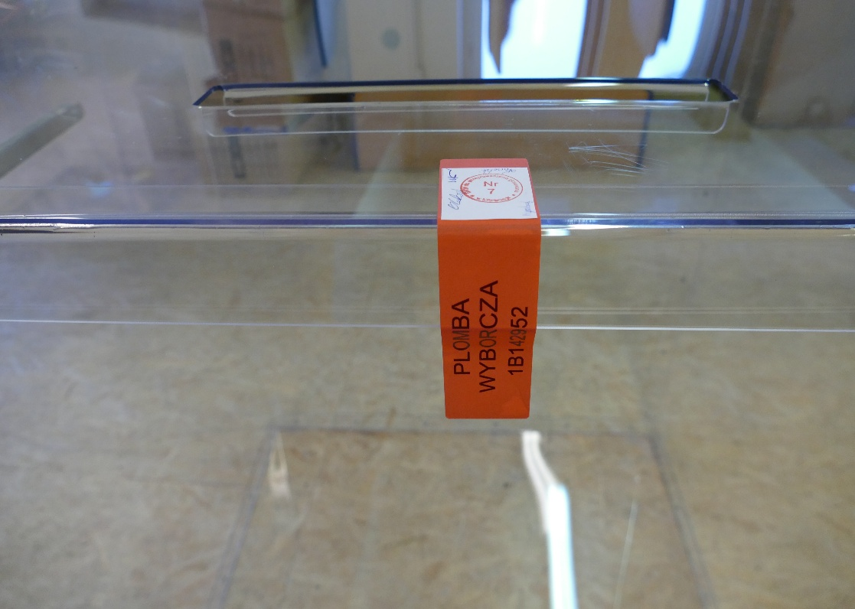
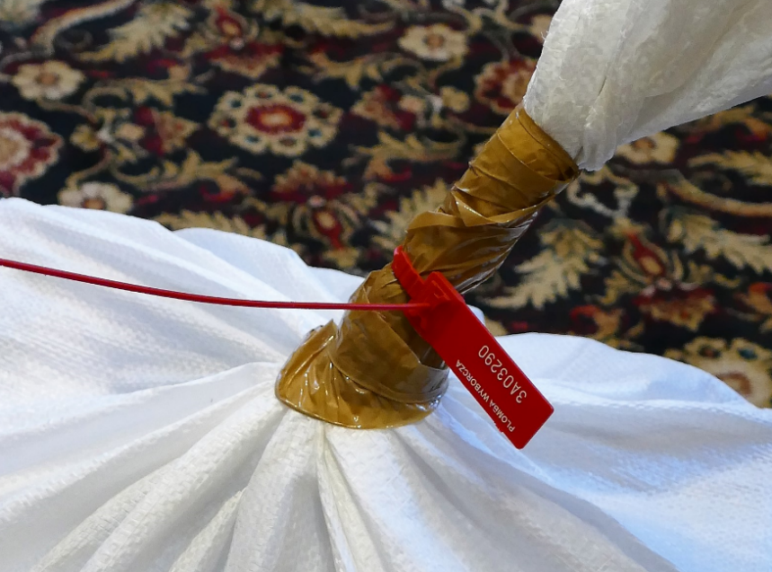
PLOMBY WYBORCZE
Urzędnicy wyborczy oraz członkowie OKW otrzymają do swojej dyspozycji plomby typu:
plomba jednorazowa - naklejka foliowa
plomba strunowa
Każda z plomb jest opatrzona unikatowym numerem.

Slide 142
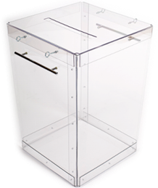
GŁOSOWANIE W OBWODACH ODRĘBNYCH
- szczególne zadania OKW -
Jedynie w obwodach głosowania utworzonych w zakładach leczniczych i domach pomocy społecznej dopuszczalne jest głosowanie przy zastosowaniu urny pomocniczej.
OKW powołana dla takiego obwodu, po uzgodnieniu z Okręgową Komisją Wyborczą, może zarządzić stosowanie w głosowaniu urny pomocniczej (oprócz urny zasadniczej).
Urna pomocnicza służy do głosowania poza lokalem
tylko przez tych wyborców, którzy są wpisani do spisu
wyborców w danym obwodzie głosowania i wyrażą
wolę takiego głosowania.
OKW ogłasza w zakładzie leczniczym lub domu pomocy społecznej przed dniem głosowania informację o możliwości głosowania w pomieszczeniach, w których przebywają pacjenci obłożnie chorzy i pensjonariusze mający trudności w poruszaniu się;

Slide 143


GŁOSOWANIE W OBWODACH ODRĘBNYCH
OKW zbiera informacje, którzy wyborcy chcą głosować
w pomieszczeniu, w którym przebywają, a następnie sporządza wykaz nazwisk i imion tych osób, ze wskazaniem numerów pomieszczeń, do których członkowie OKW powinni przynieść urnę;
OKW ustala orientacyjną liczbę kart do głosowania każdego rodzaju, z pewną nadwyżką w stosunku do wcześniejszych zgłoszeń (na wypadek zgłoszeń dodatkowych dokonanych w trakcie głosowania), i przygotowuje pokwitowanie przyjęcia tych kart przez członków OKW, którzy przeprowadzą głosowanie poza lokalem wyborczym;

Slide 144
GŁOSOWANIE W OBWODACH ODRĘBNYCH
OKW w drodze uchwały, określa czas (godziny) głosowania poza lokalem wyborczym i przerwę w głosowaniu, w tym czasie
w lokalu przy wykorzystaniu urny zasadniczej. Zaleca się, aby przerwę w głosowaniu zarządzić w czasie, gdy większość wyborców umieszczonych w spisie oddała głosy w lokalu wyborczym.
Przerwa w głosowaniu, o której mowa, nie stanowi podstawy do przedłużenia czasu głosowania.
Uchwałę OKW o przerwie w głosowaniu należy wywiesić na drzwiach lokalu wyborczego przed rozpoczęciem głosowania przy użyciu urny pomocniczej.
Uchwała powinna być wywieszona w taki sposób, żeby możliwe było jej odczytanie także z wózka inwalidzkiego.

Slide 145
GŁOSOWANIE W OBWODACH ODRĘBNYCH
Przed przystąpieniem do głosowania poza lokalem wyborczym OKW pieczętuje wlot urny zasadniczej, zaklejając go paskiem papieru opatrzonym pieczęcią OKW i podpisami jej członków. Jeżeli OKW otrzymała jednorazowe plomby (nalepki foliowe) opatrzone unikatowym numerem, należy zabezpieczyć urnę przed niekontrolowanym otwarciem za ich pomocą. W takim przypadku każdorazowo numer plomby – nalepki foliowej, niezwłocznie po ich założeniu, powinien być wpisany przez przewodniczącego OKW lub jego zastępcę do wewnętrznego protokołu, a członkom OKW, którzy będą prowadzili głosowanie przy wykorzystaniu urny pomocniczej, wydaje protokolarnie spis wyborców, odpowiednią liczbę kart do głosowania oraz wykaz pacjentów zakładu leczniczego lub pensjonariuszy domu pomocy społecznej, którzy wyrazili wolę głosowania w pomieszczeniu, w którym przebywają. Następnie komisja sprawdza, czy urna pomocnicza jest pusta i pieczętuje ją w sposób jak wyżej stosując plomby.
W trakcie przeprowadzania głosowania przy użyciu urny pomocniczej żaden z członków OKW nie może przebywać w lokalu wyborczym.
W tym czasie lokal OKW musi być zamknięty i zaplombowany paskiem papieru opatrzonym pieczęcią komisji i podpisami jej członków.

Slide 146

GŁOSOWANIE W OBWODACH ODRĘBNYCH
Głosowanie poza lokalem komisji może prowadzić co najmniej 3 członków komisji przez nią wyznaczonych,
(a w przypadku komisji powołanej w składzie 3 osób – co najmniej 2 członków); członkom komisji mogą towarzyszyć mężowie zaufania oraz obserwatorzy społeczni i obserwatorzy międzynarodowi.
OKW jest obowiązana dotrzeć z urną do każdego wyborcy, który wyraził wolę skorzystania z tej formy udziału w głosowaniu, a także umożliwić głosowanie innym wyborcom.
Wyborca po otrzymaniu kart do głosowania kwituje ich odbiór podpisem w spisie, a członek OKW w rubryce spisu „Uwagi” umieszcza litery „UP” (jako skrót od nazwy „urna pomocnicza”), w celu późniejszego rozliczenia kart do głosowania.

Slide 147
GŁOSOWANIE W OBWODACH ODRĘBNYCH
Po zakończeniu głosowania poza lokalem komisji członkowie OKW rozliczają się protokolarnie z otrzymanych wcześniej kart do głosowania (uwzględniając ich liczbę wymienioną
w pokwitowaniu oraz liczbę znaków „UP” w spisie)”, zwracają niewykorzystane karty do głosowania i pieczętują wlot urny pomocniczej; zapieczętowaną urnę oddaje się pod dozór przewodniczącemu OKW, z tym że urnę należy postawić obok urny zasadniczej.
OKW sprawdza następnie, czy pieczęcie urny zasadniczej: na wlocie i na urnie, nie zostały naruszone, sporządza protokół potwierdzający dokonanie sprawdzenia, otwiera wlot urny zasadniczej i wznawia głosowanie w lokalu OKW.

Slide 148

GŁOSOWANIE W OBWODACH ODRĘBNYCH
Po zamknięciu lokalu wyborczego OKW dokonuje otwarcia urny pomocniczej przed otwarciem urny zasadniczej.
OKW po zakończeniu swojej pracy przekazuje w depozyt urzędnikowi wyborczemu akta ze swojej pracy, w tym:
uchwałę komisji w sprawie zarządzenia zastosowania urny pomocniczej przy przeprowadzeniu głosowania,
wykaz wyborców, którzy wyrazili chęć głosowania przy użyciu urny pomocniczej,
uchwałę komisji w sprawie przerwy w głosowaniu,
protokół przekazania spisu wyborców i kart do głosowania,
protokół rozliczenia kart do głosowania,
protokół ze sprawdzenia pieczęci urny zasadniczej.
Wzory dokumentów sporządzanych w związku
z przeprowadzaniem głosowania przy użyciu urny pomocniczej stanowią załączniki do wytycznych

Slide 149
PONOWNE GŁOSOWANIE
W przypadku konieczności przeprowadzenia ponownego głosowania
w dniu 12 lipca 2020 r., ponowne głosowanie przeprowadza i ustala jego wyniki w obwodzie ta sama komisja, która przeprowadziła głosowanie
w dniu 28 czerwca 2020 r.
Zadania komisji są analogiczne jak te związane z przeprowadzeniem głosowania w dniu 28 czerwca 2020 r.
Podczas czynności komisji w dniu ponownego głosowania
w lokalu wyborczym mogą przebywać wyłącznie mężowie zaufania komitetów wyborczych, które zgłosiły kandydatów uczestniczących w ponownym głosowaniu.
Mężowie zaufania mogą legitymować się upoważnieniami dotyczącymi wyborów przeprowadzanych w dniu pierwszego głosowania.
Pełnomocnicy wyborczy, mogą wyznaczyć do pełnienia funkcji męża zaufania nową osobę.
Każdego kandydata uczestniczącego w ponownym głosowaniu może reprezentować tylko jeden mąż zaufania.

Slide 150
PONOWNE GŁOSOWANIE
W czasie ponownego głosowania wyborcy przedkładający zaświadczenie
o prawie do głosowania w dniu ponownego głosowania są dopisywani do spisu na podstawie tego zaświadczenia. Komisja, dopisując nazwisko wyborcy w rubryce „Uwagi”, umieszcza adnotację „Z 12.07”.
Komisja szczególnie starannie sprawdza, czy przedstawiane przez wyborców zaświadczenia o prawie do głosowania dotyczą ponownego głosowania. Komisja odmawia wydania karty do głosowania w przypadku przedłożenia zaświadczenia o prawie do głosowania dotyczącego głosowania w dniu 28 czerwca 2020 r.
Wraz ze spisem wyborców komisja otrzyma aktualną listę wyborców, którzy udzielili pełnomocnictwa do głosowania. Na podstawie tej listy komisja dopuści do głosowania osoby posiadające pełnomocnictwo do głosowania, które głosując w pierwszym głosowaniu, oddały komisji akt pełnomocnictwa. Komisja dopuści również do głosowania pełnomocników, którzy w dniu ponownego głosowania przedstawią akty pełnomocnictwa.
Dlatego też, po pierwszym głosowaniu, listy osób, którym udzielono pełnomocnictwa do głosowania, nie wolno spakować do żadnego z trzech zbiorczych pakietów, lecz należy odrębnie przekazać urzędnikowi wyborczemu.

Slide 151
Szanowni Państwo,
uprzejmie
dziękujemy za udział w szkoleniu.
Zespół
Krajowego Biura Wyborczego
Czerwiec 2020 r.

